Slide 1
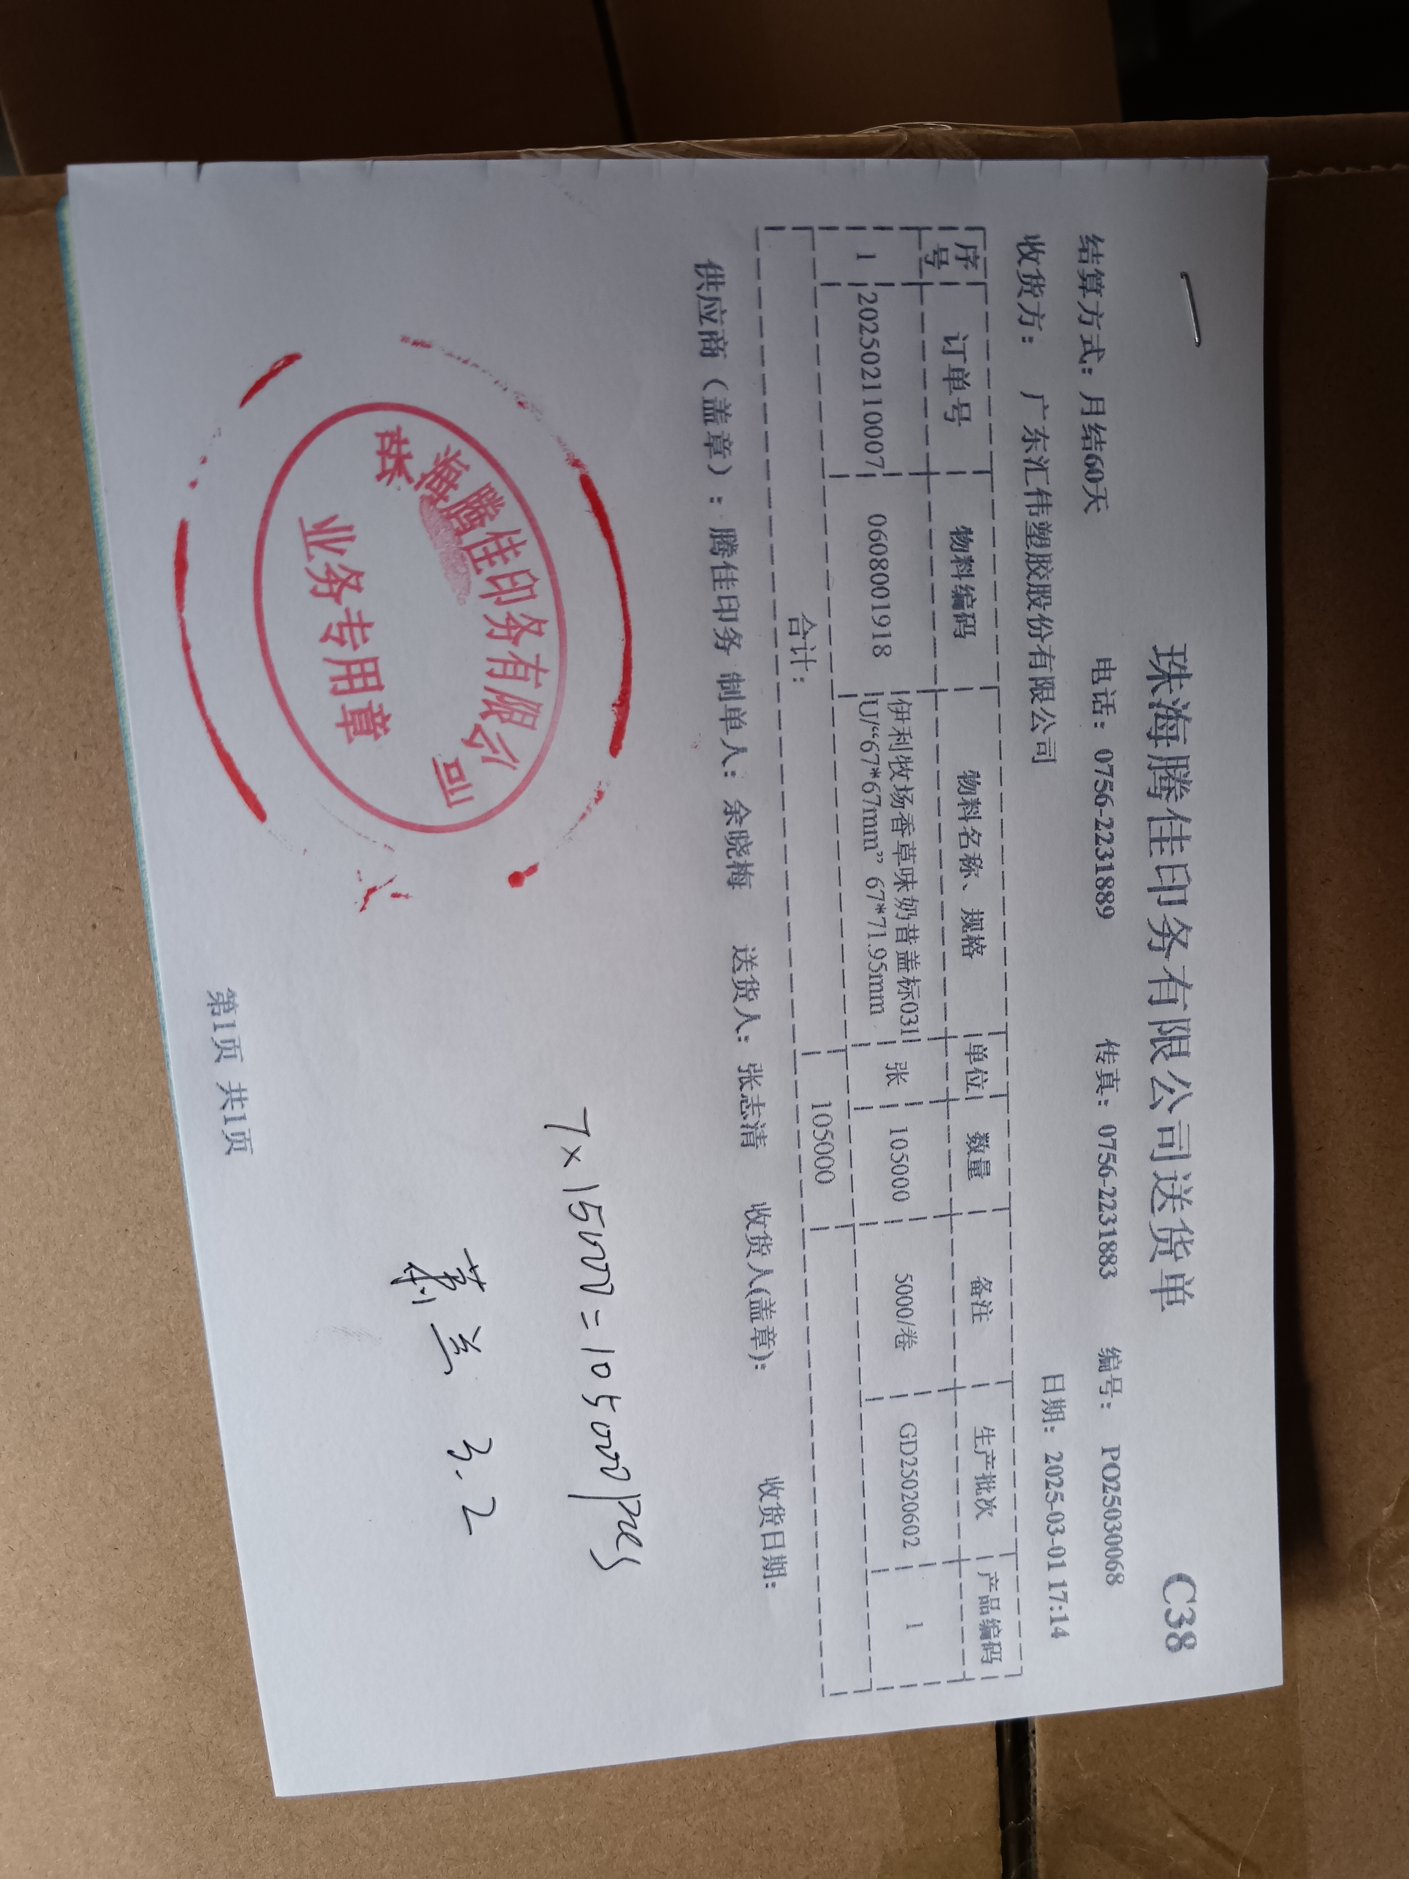
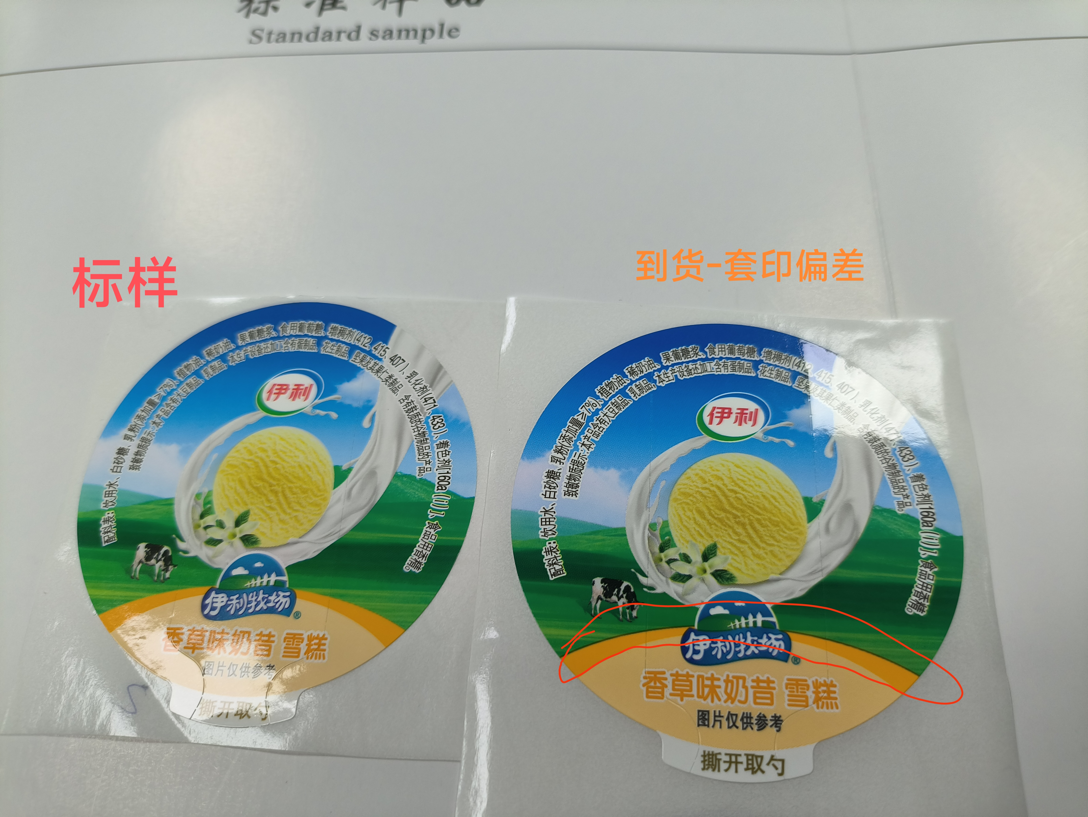
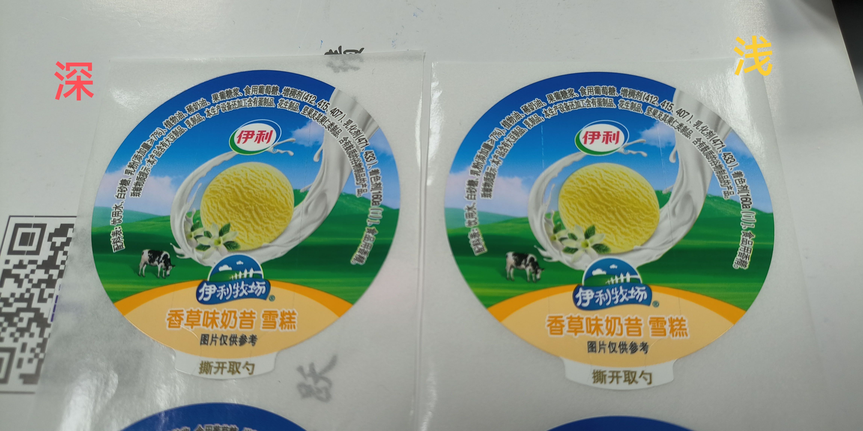
2025-03-02-C38客户投诉奶昔盖有色差和套印不准

Slide 2
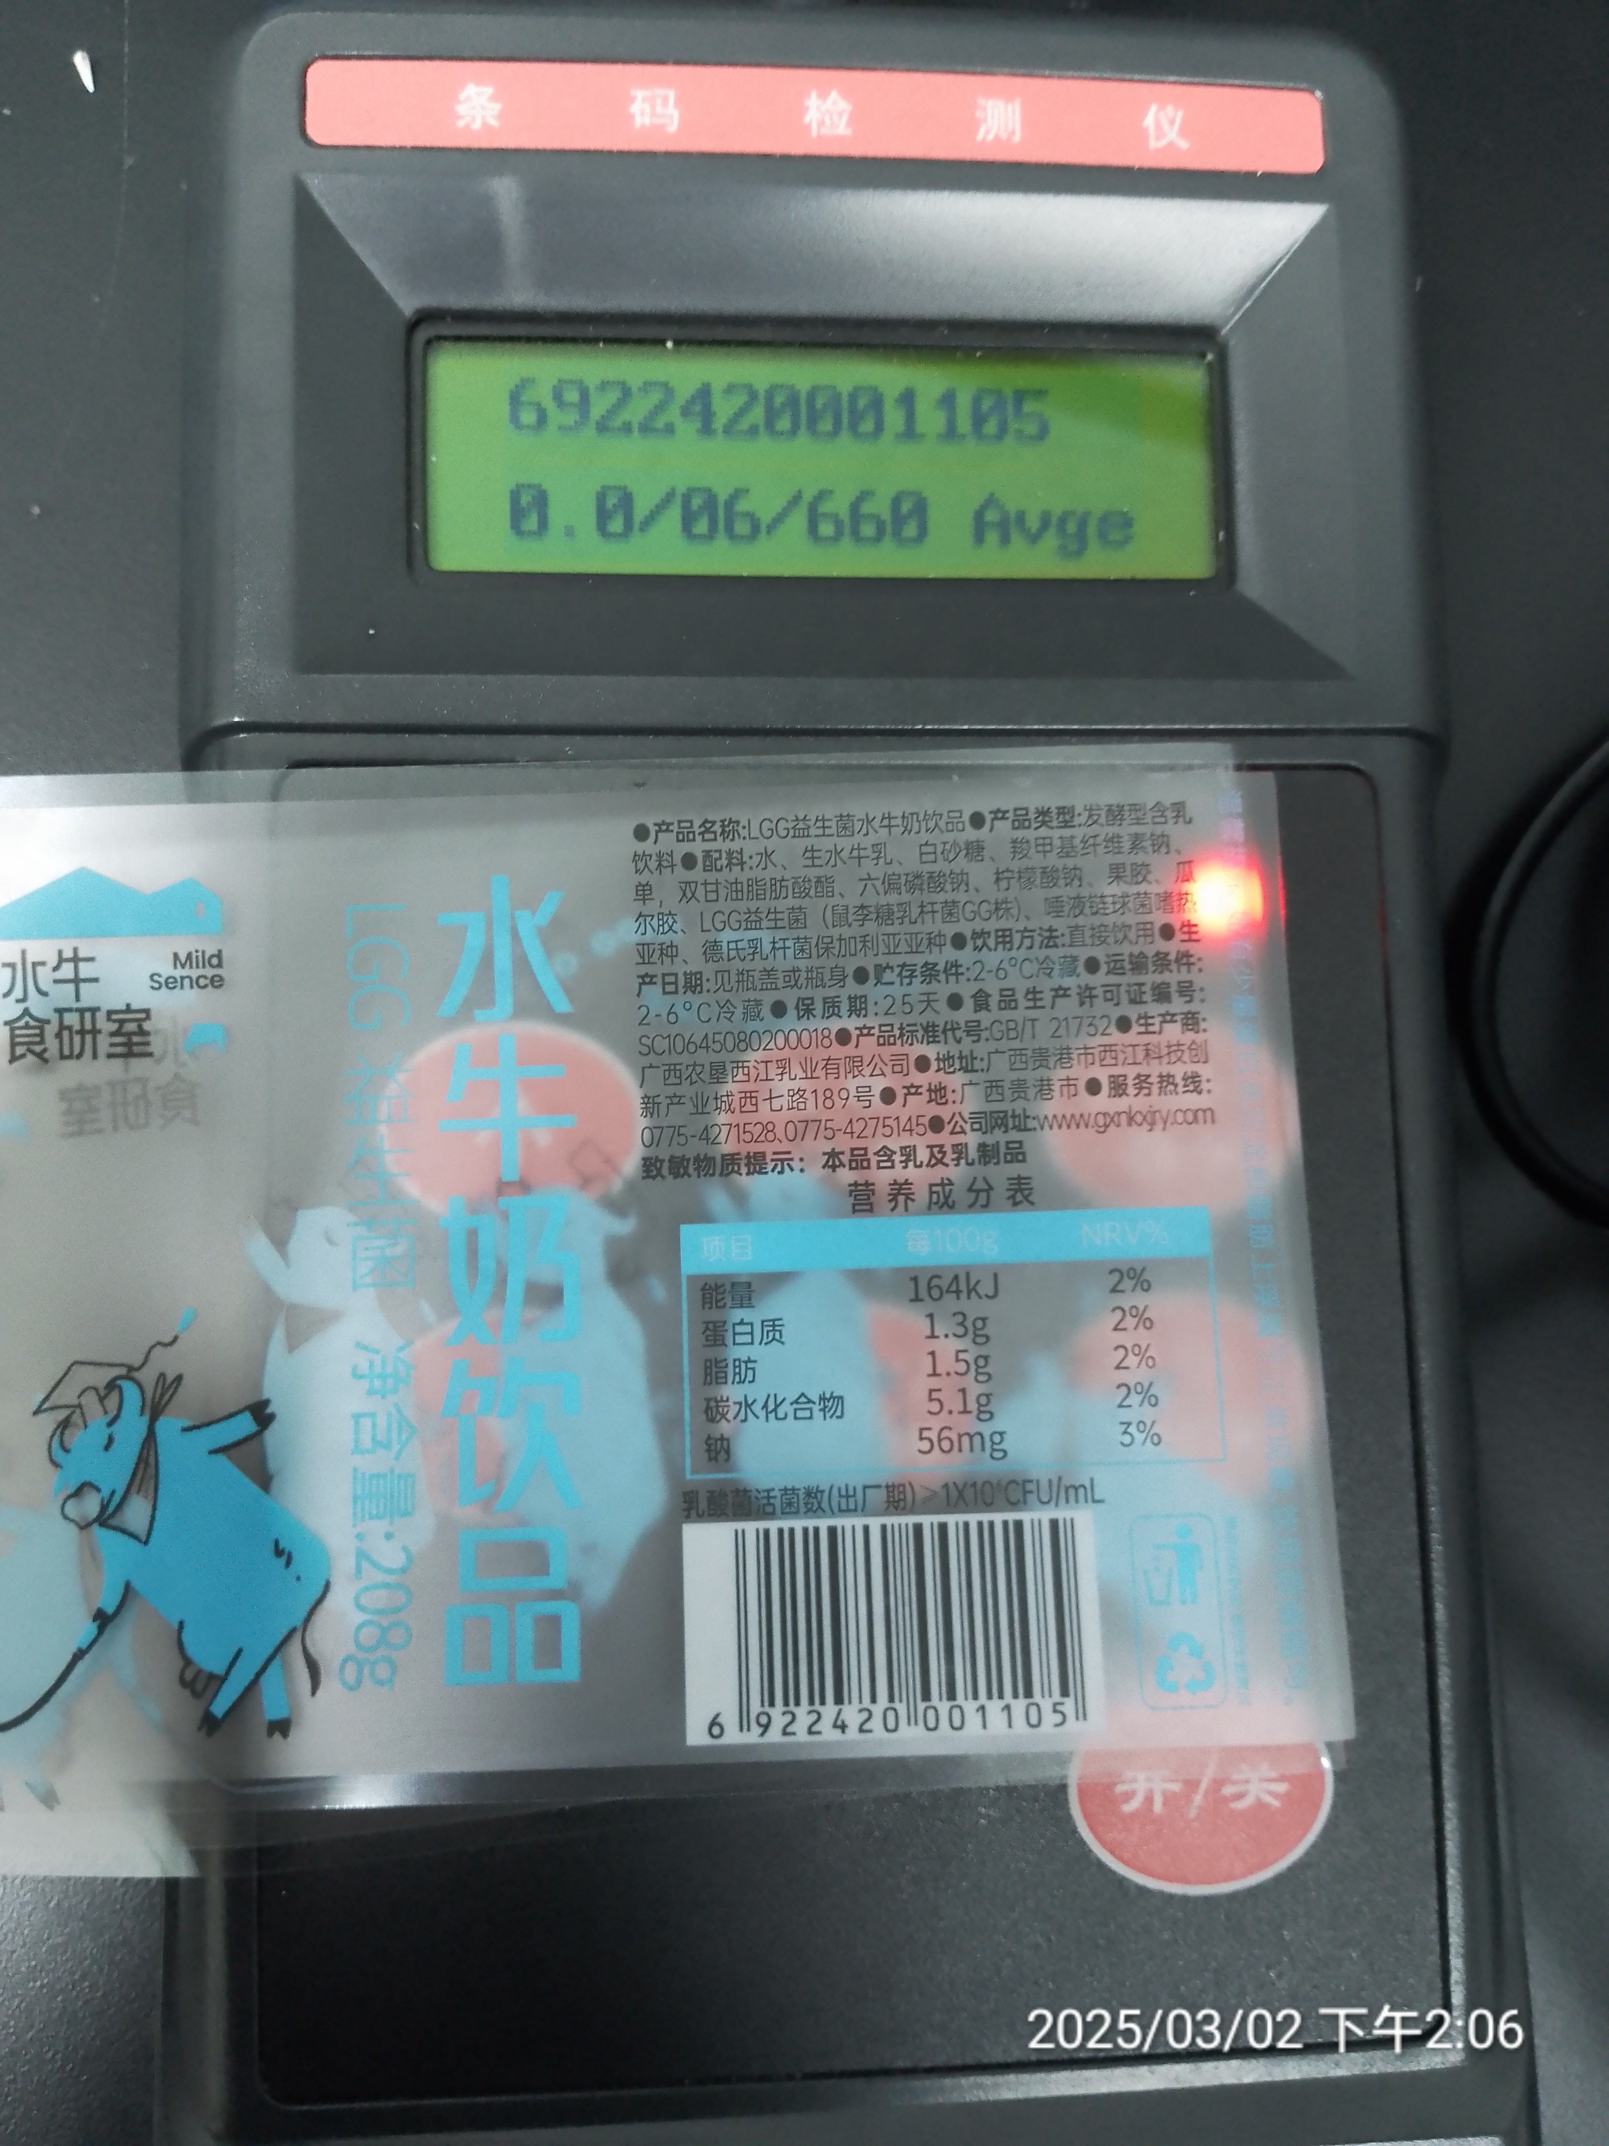
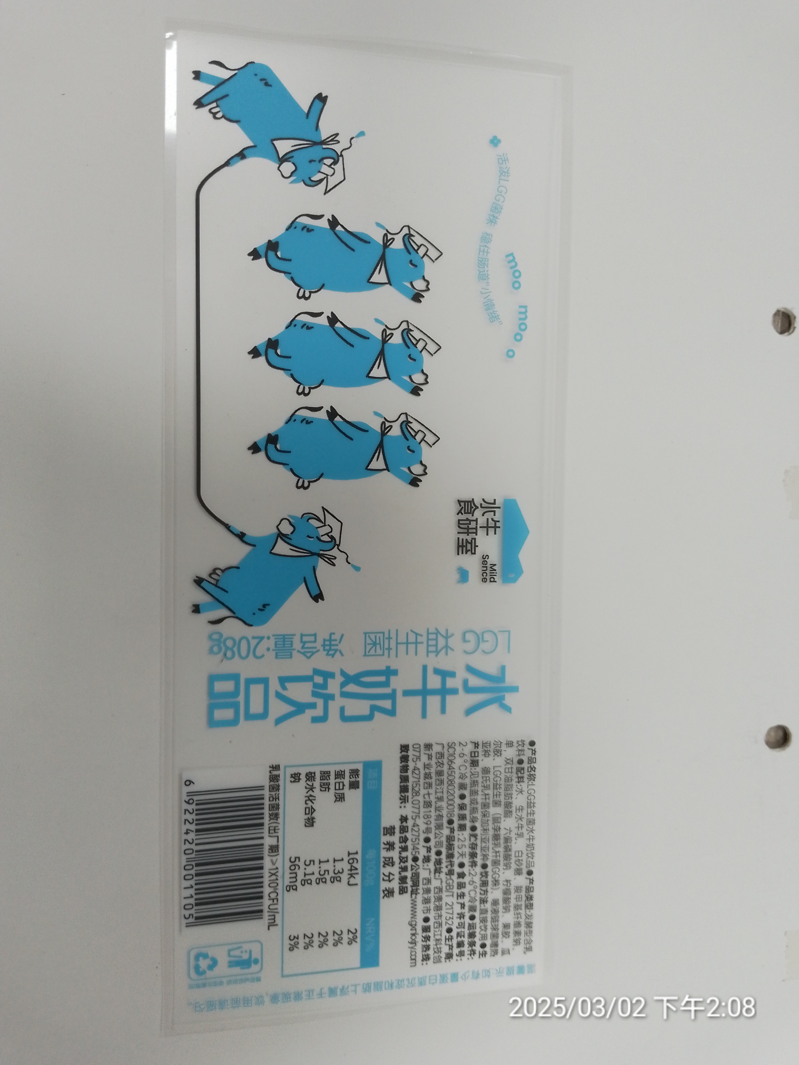
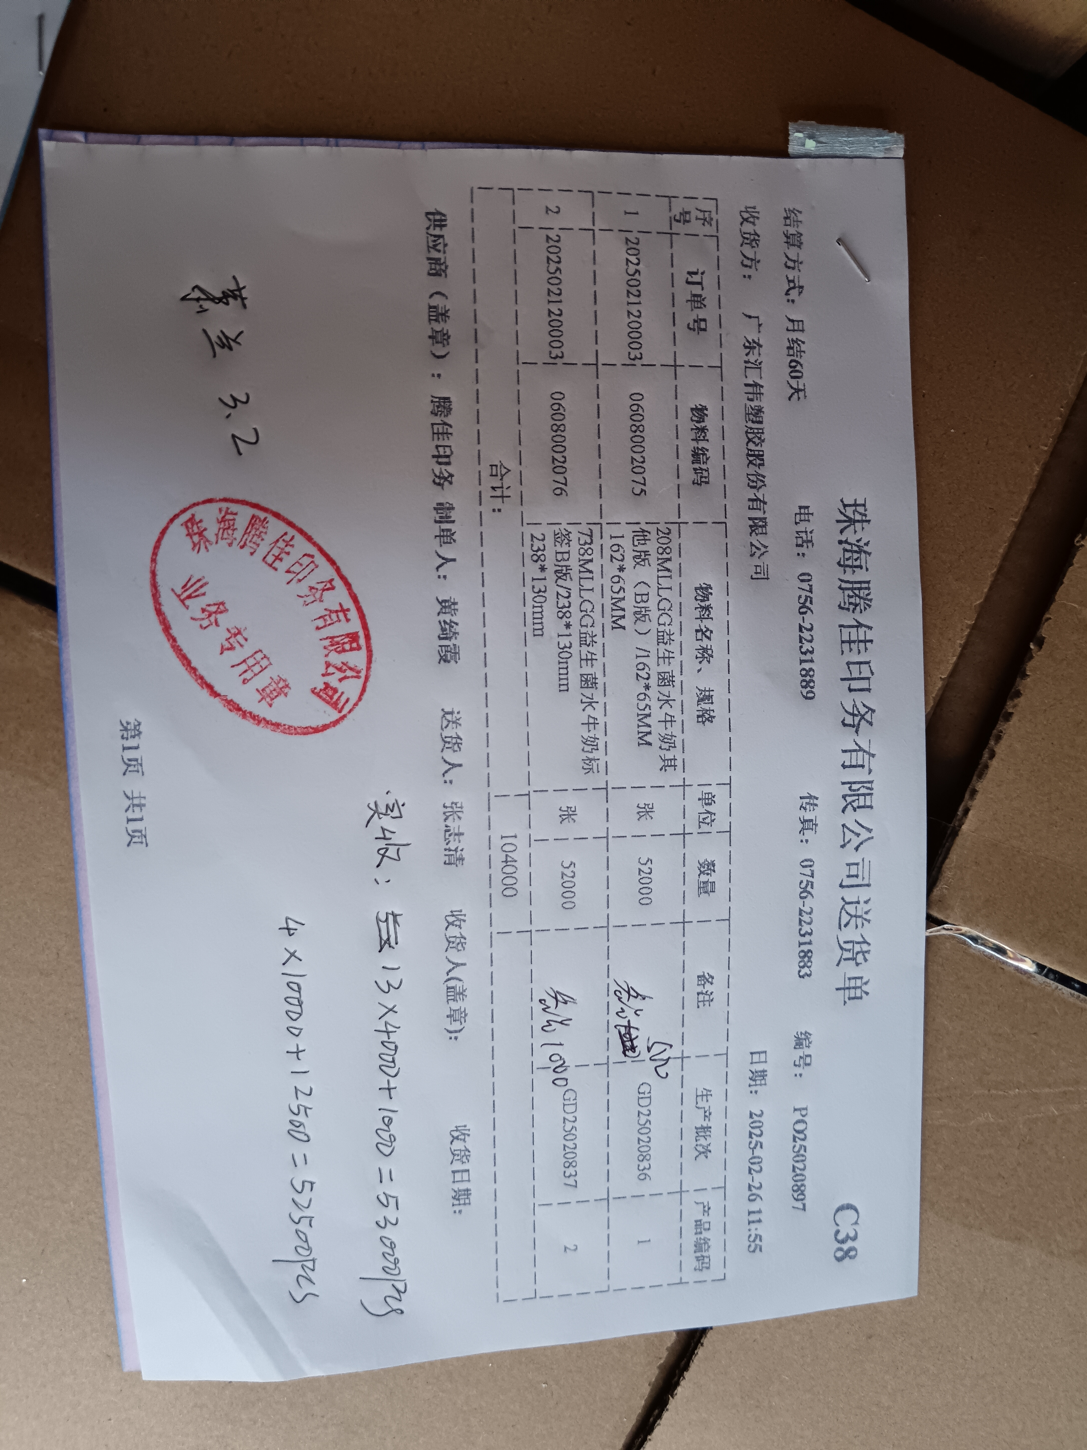
2025-03-02-C38客户投诉条码等级测试结果为0 我们内部测试合格，应该是测试仪器不同导致

Slide 3
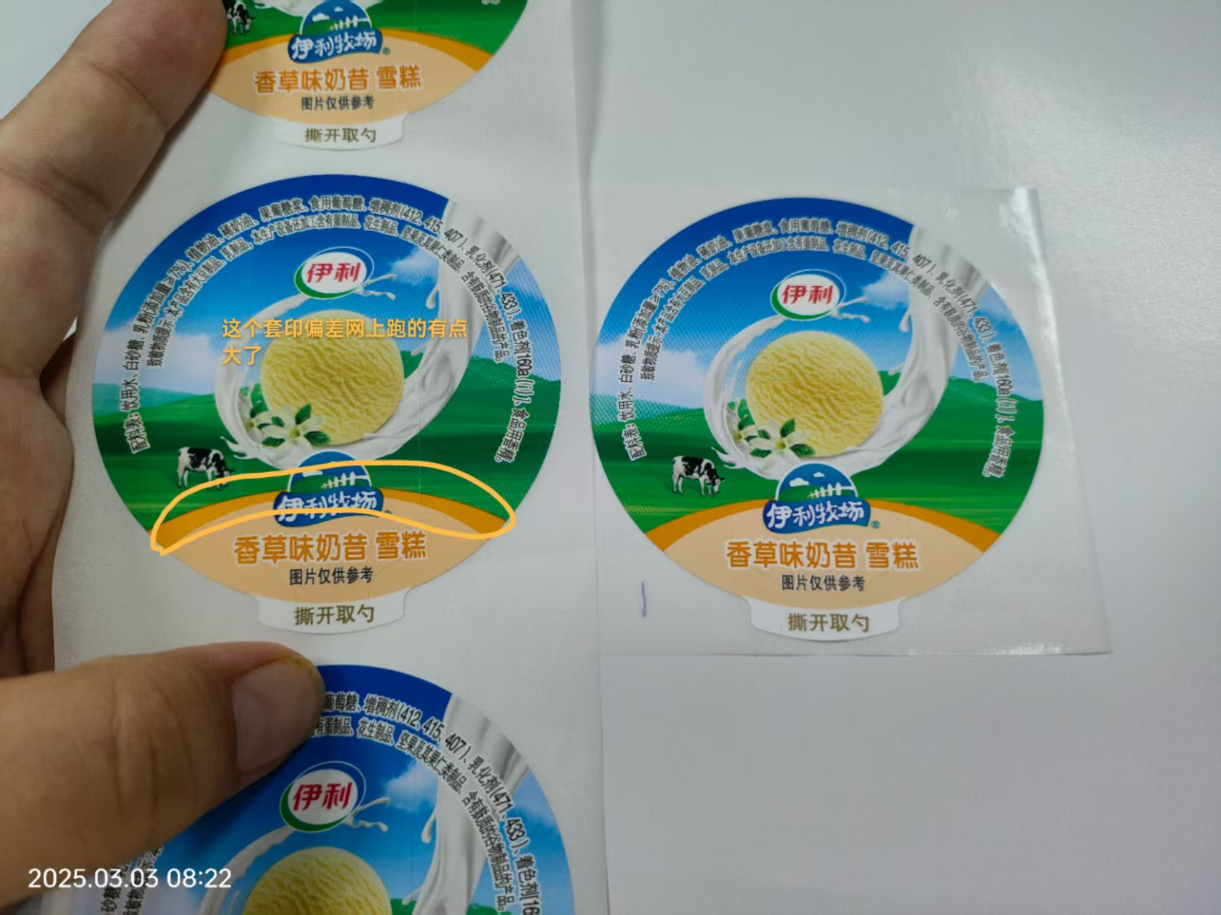
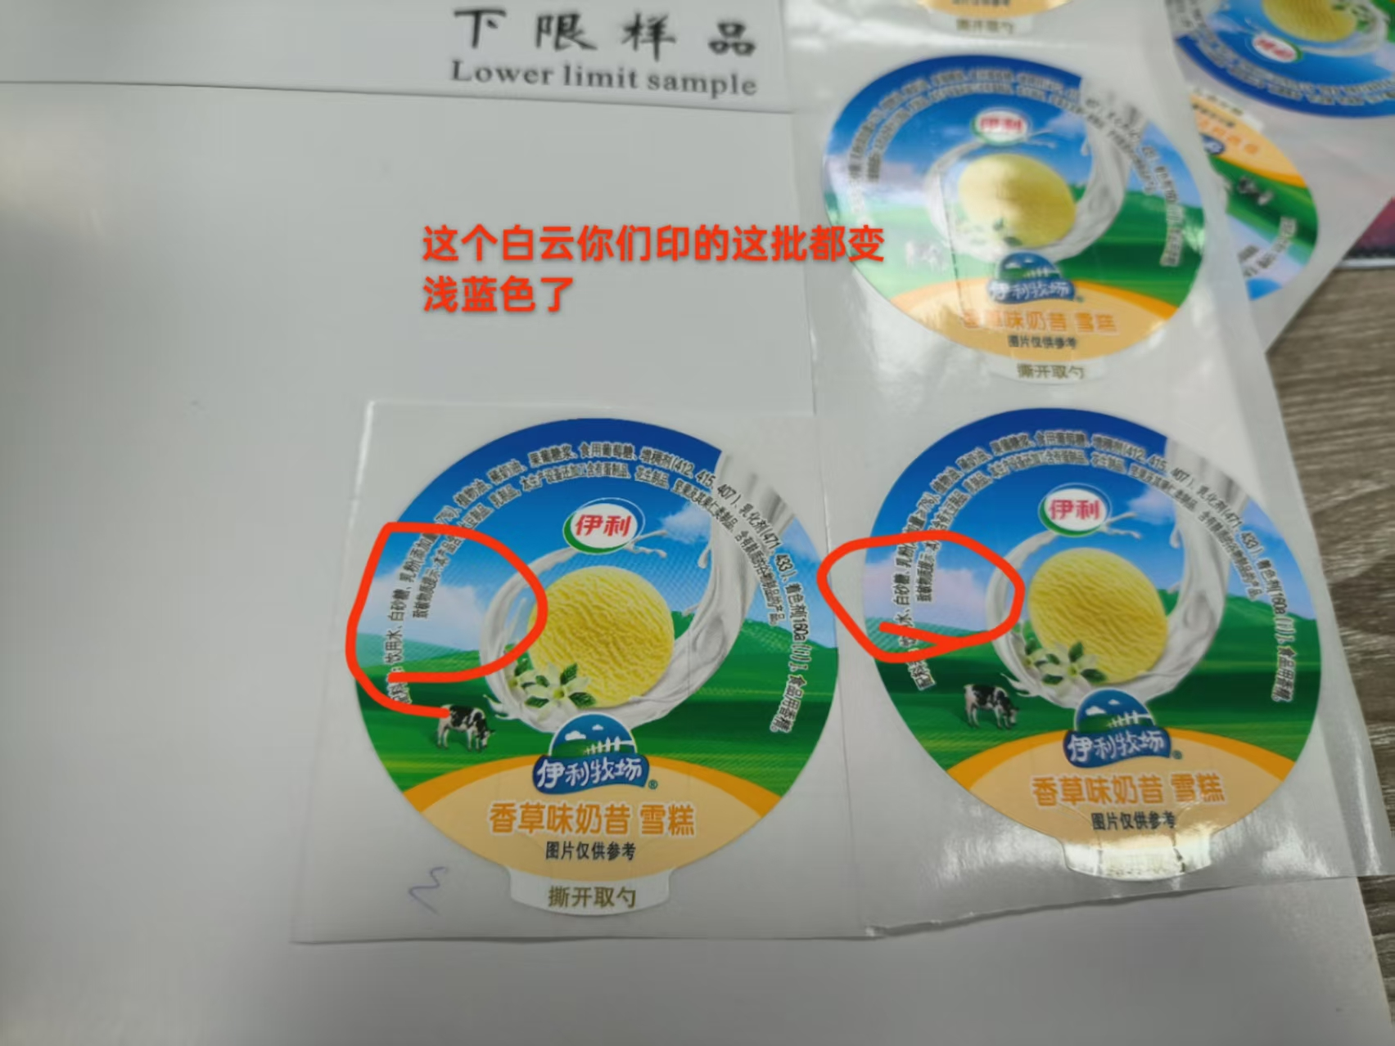
2025-03-03-C38反馈以下问题

Slide 4
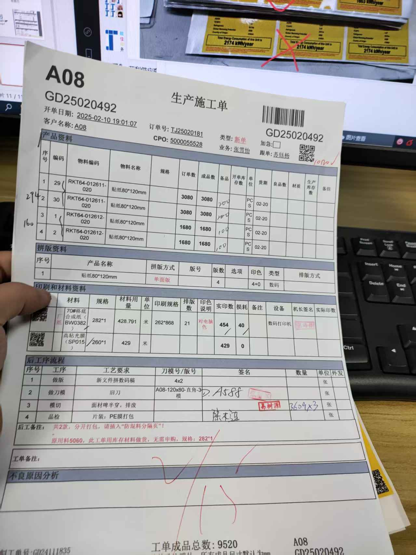
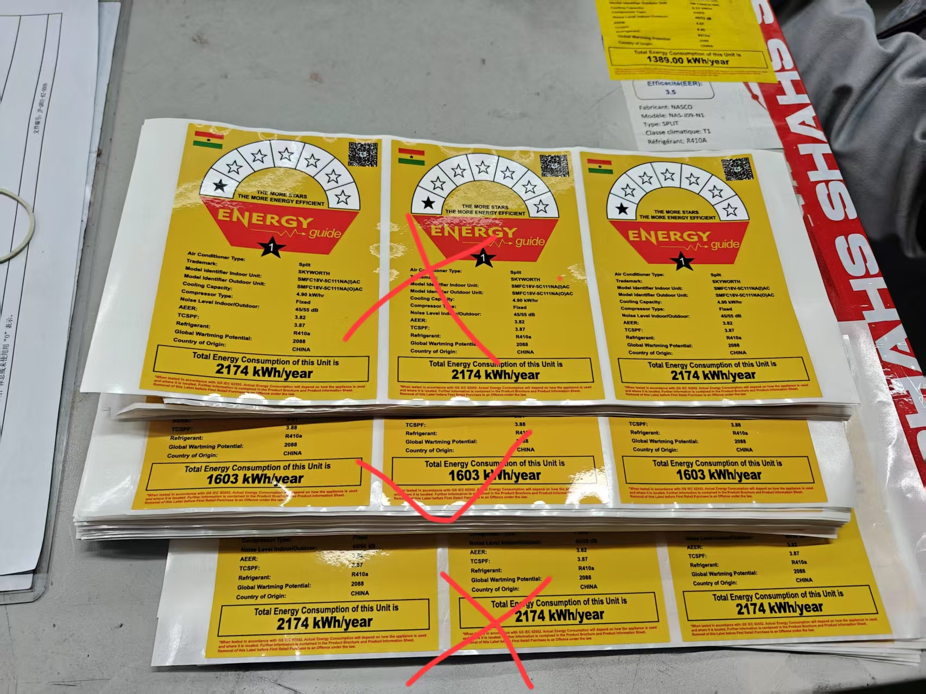
2025-03-03客户反馈混料

Slide 5
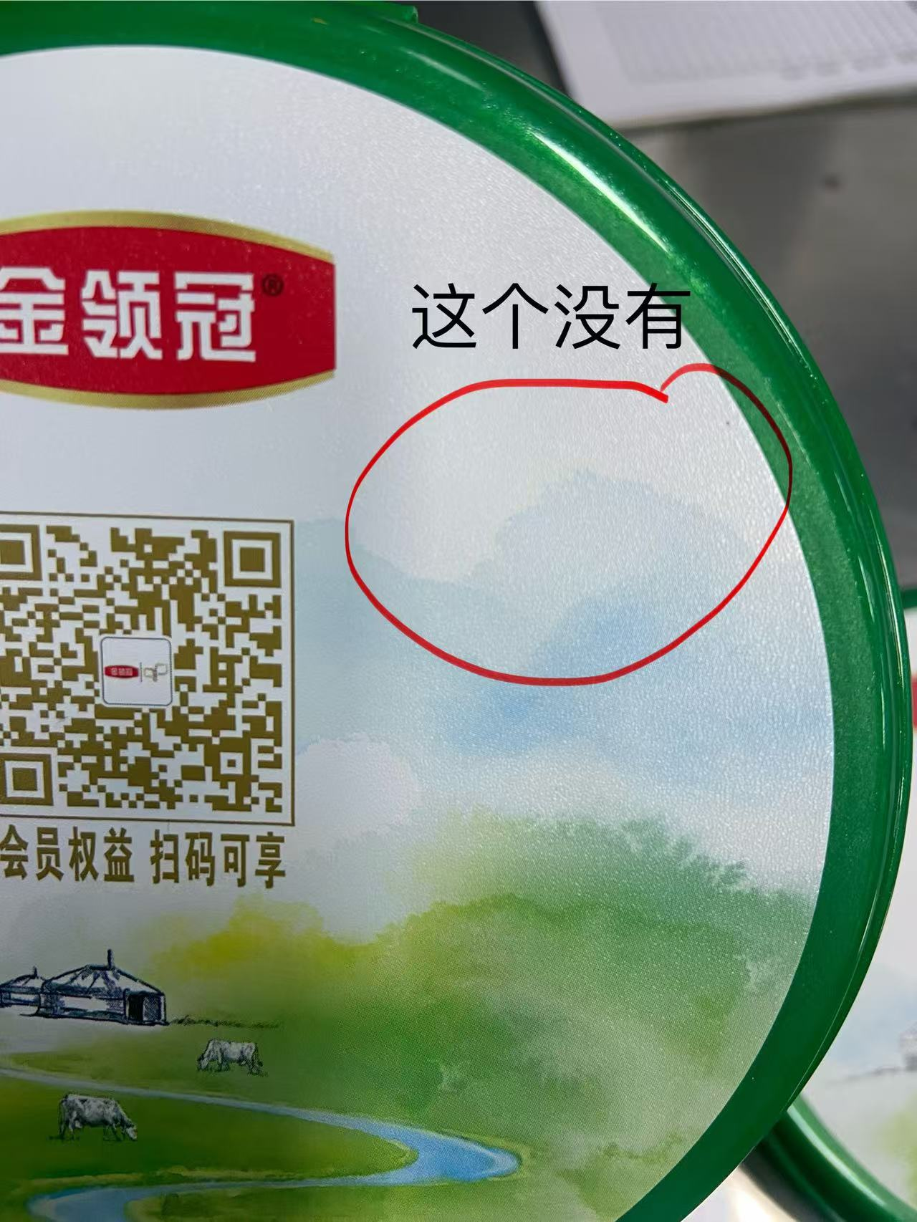
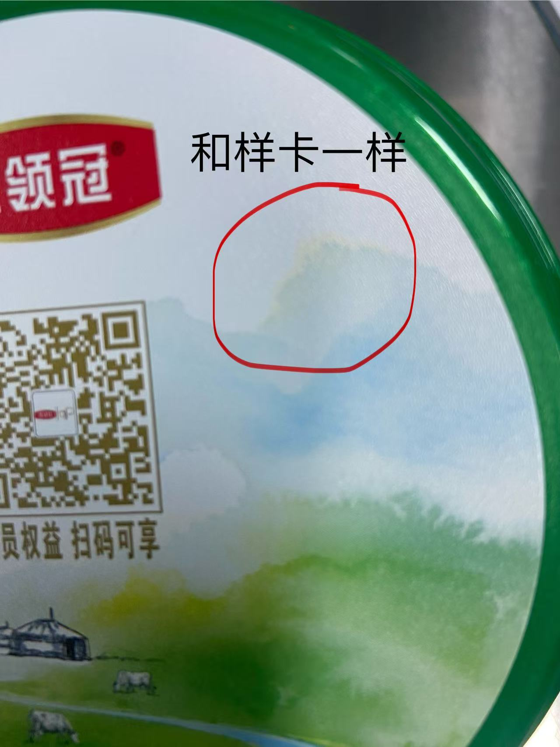
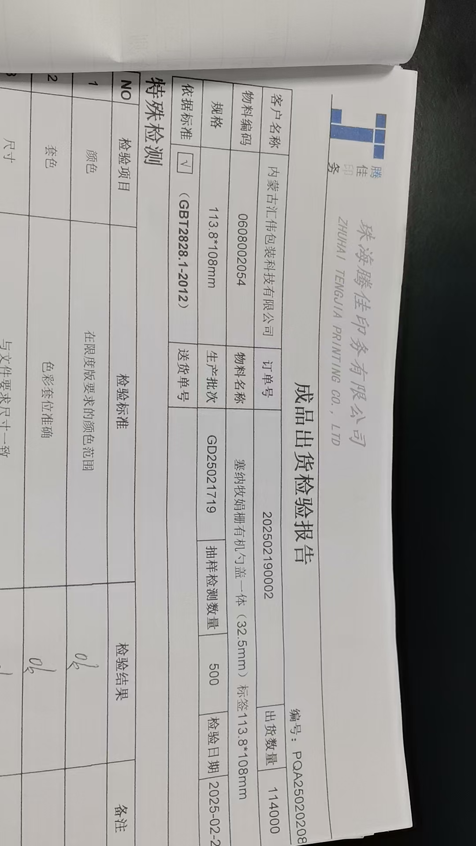
2025-03-04- C38-1客户投诉以上印刷不良，后面做货要注意

Slide 6
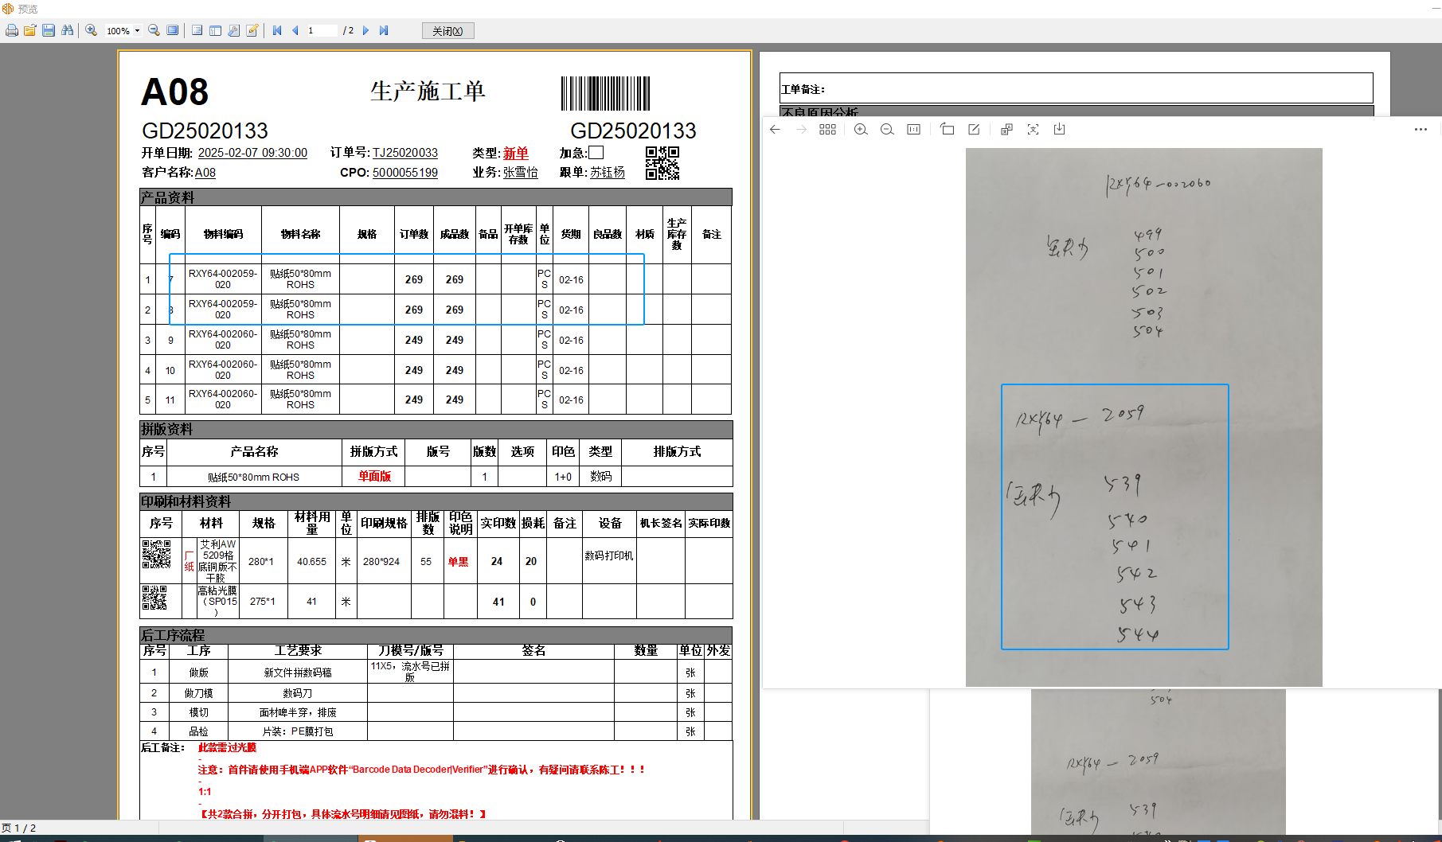
2025-03-04-料号：RXY64-002059-020 客户反馈少了539-544共6个号码，查实拼板文件正确，应该是分开出货导致

Slide 7
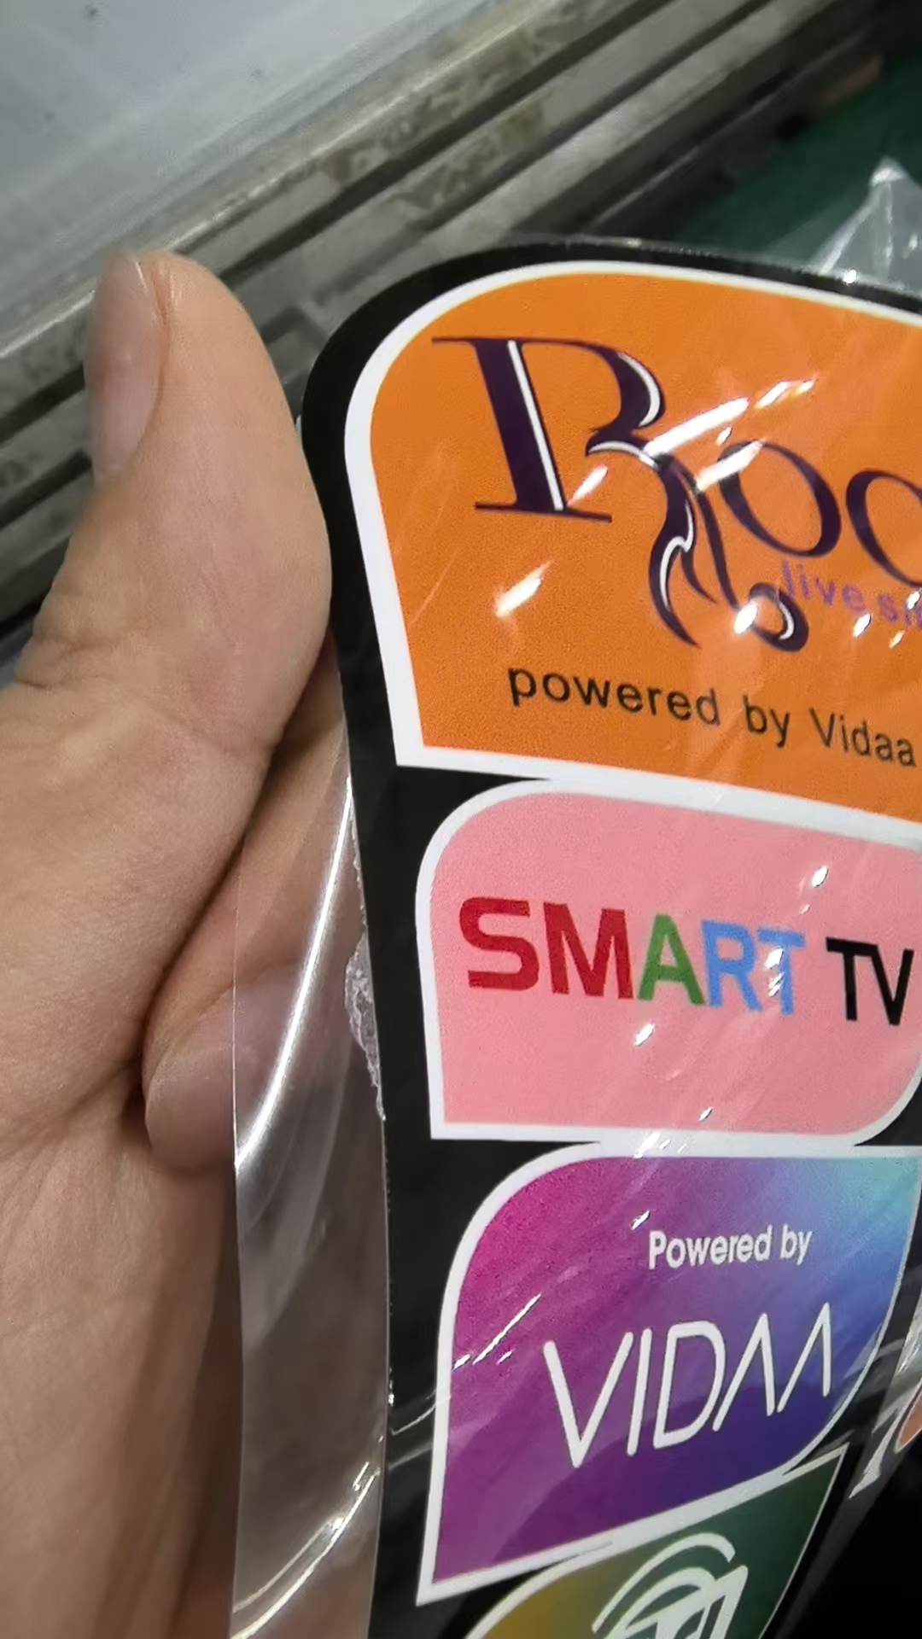
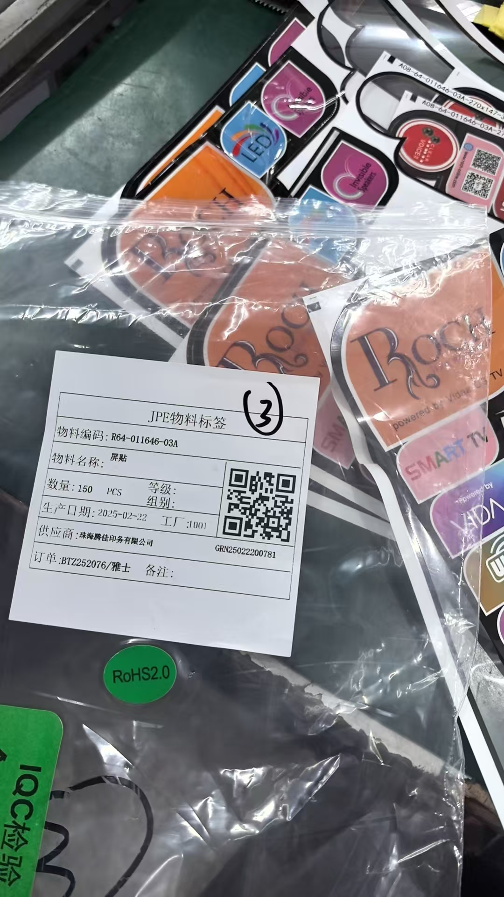
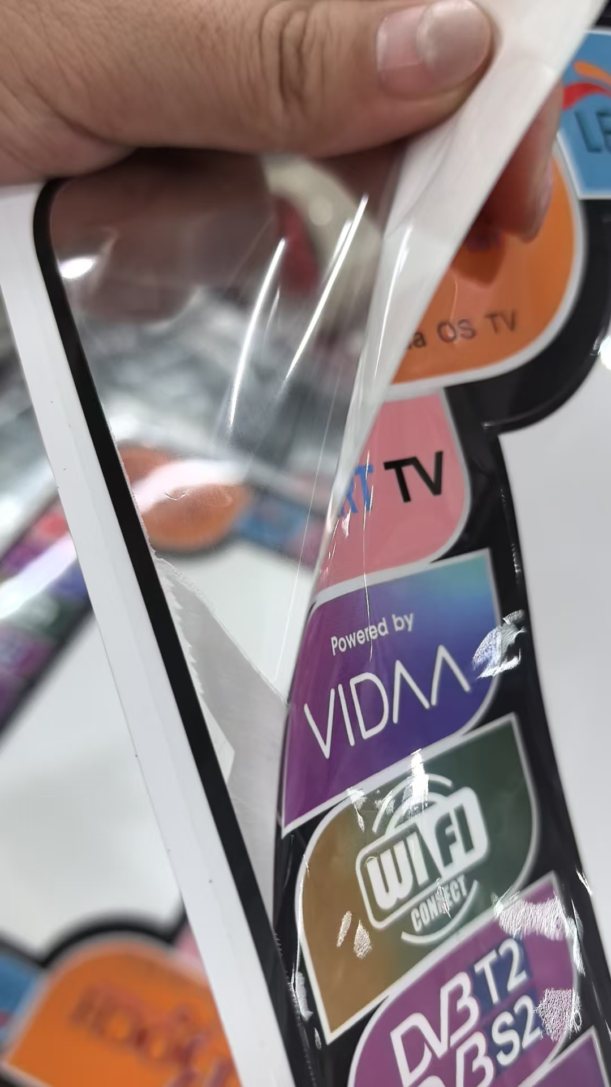
2025-03-04-客户反馈没啤穿

Slide 8
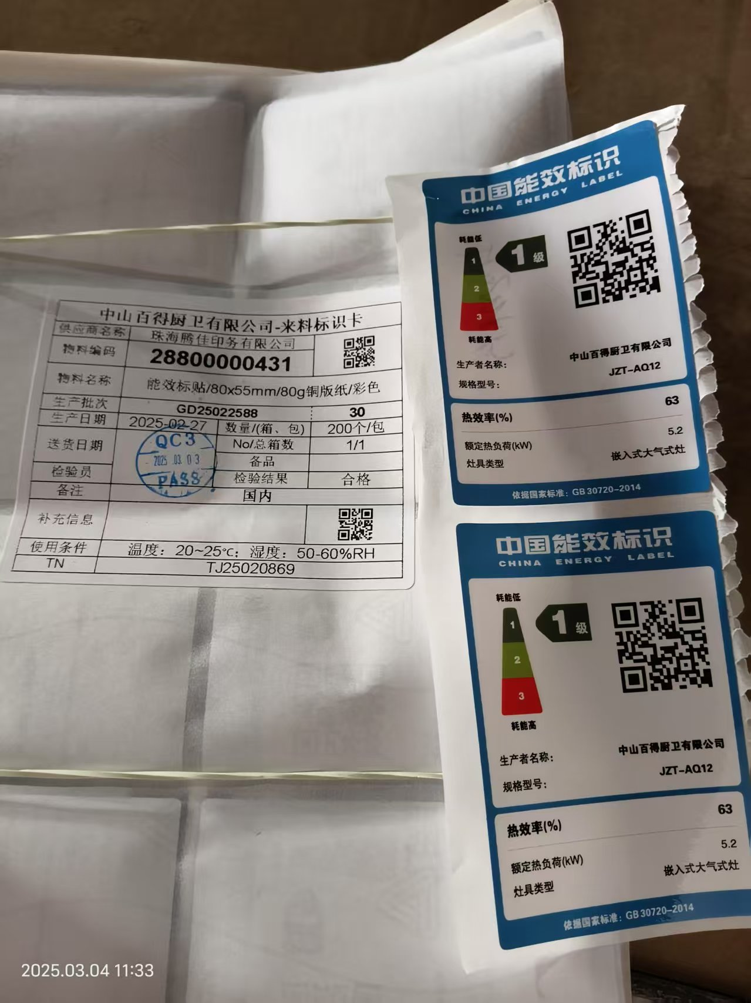
2025-03-04-客户反馈标签和实物符合

Slide 9
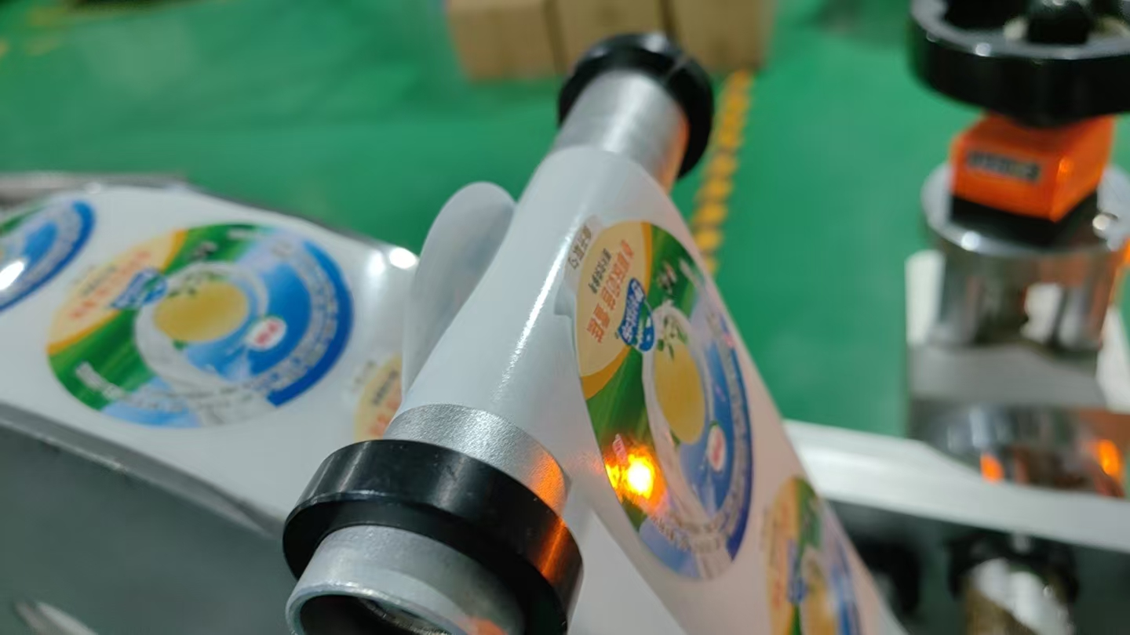
2025-3-05-客户投诉翘标

Slide 10
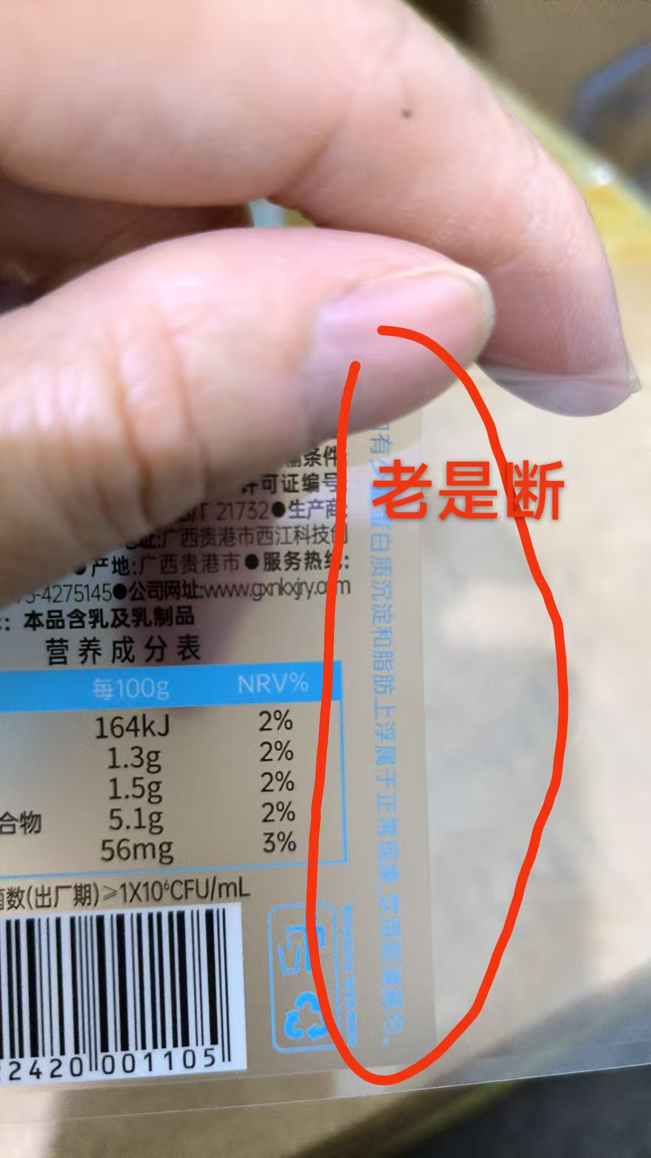
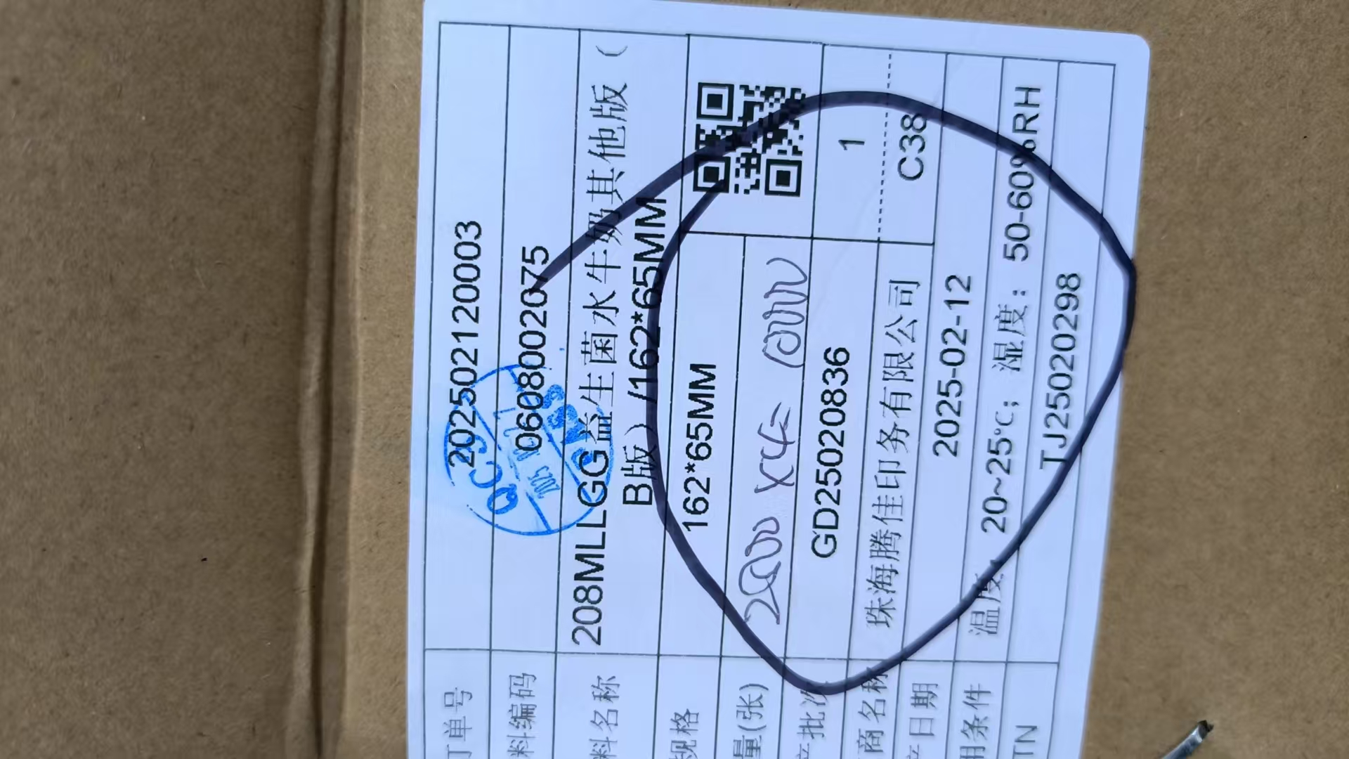
2025-03-05-C38客户投诉有一卷标签老是断用不了，后面接头那里要改

Slide 11
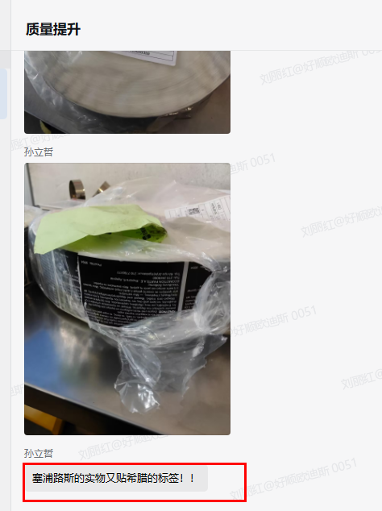
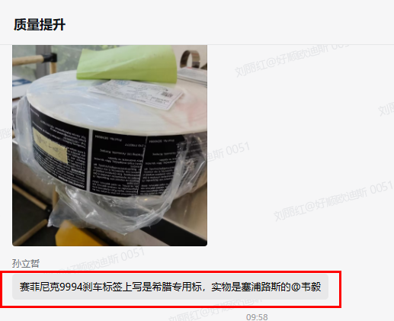
2025-03-05-D58-1的客户，投诉贴错标签了，这两款很容易混的，所以工单已经特意分了两个开（GD25021023 GD25021024 ），下次务必不能再贴错标签了。否则客户的返工费需要我们承担的

Slide 12
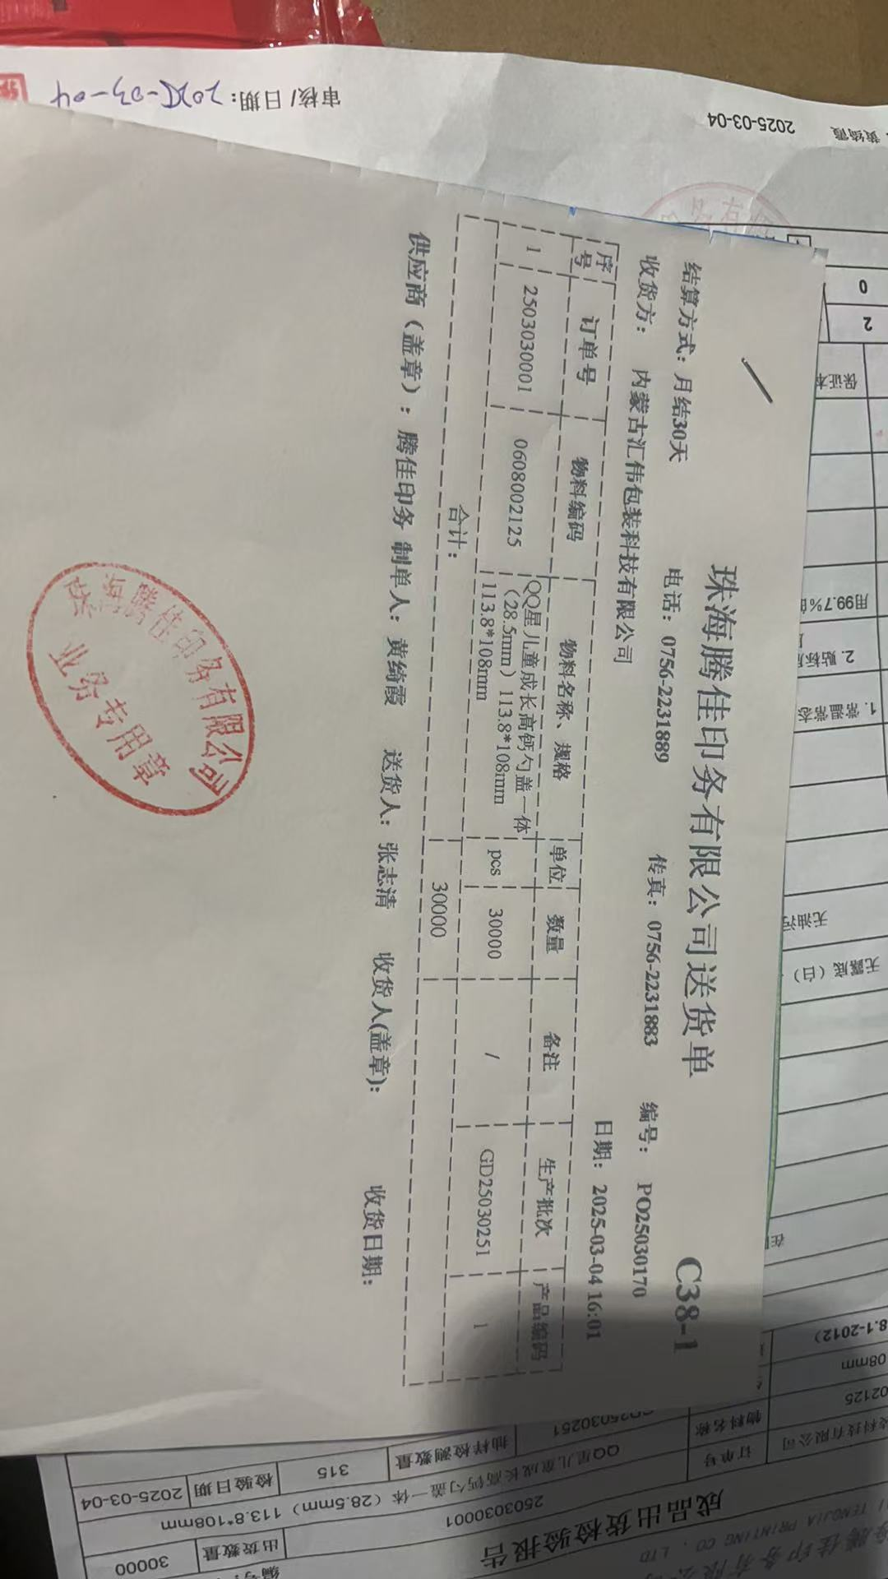
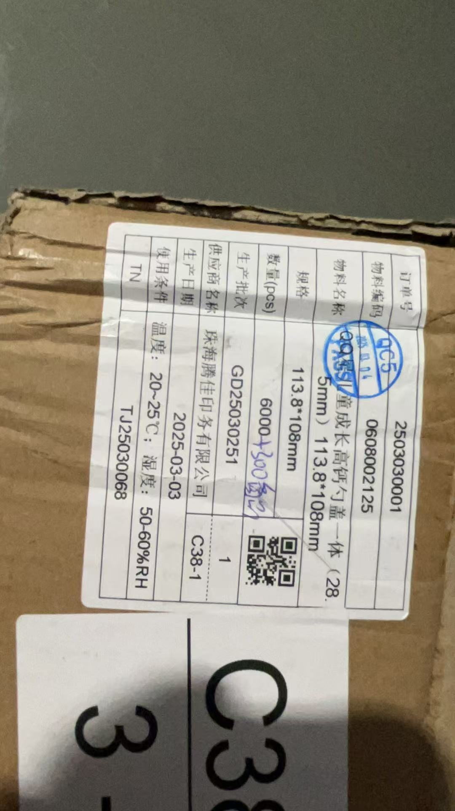
2025-03-06-C38-1客户投诉送货单上面没有备注备品数量，后面出货要注意核对标注清楚

Slide 13
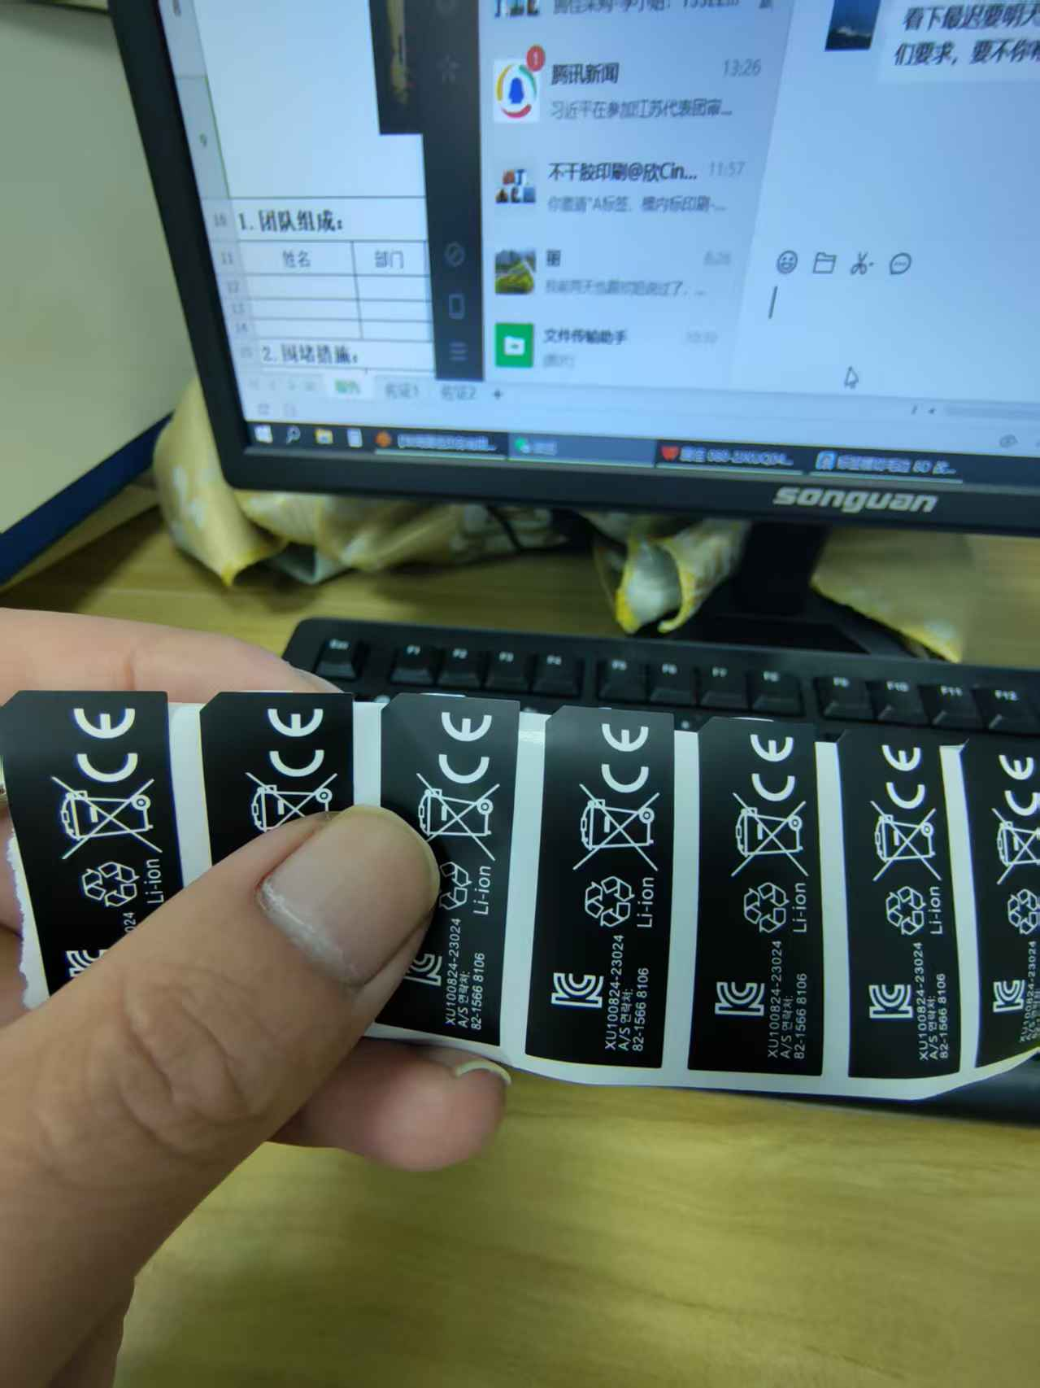
2025-03-06-A31客户投诉多次有毛边

Slide 14
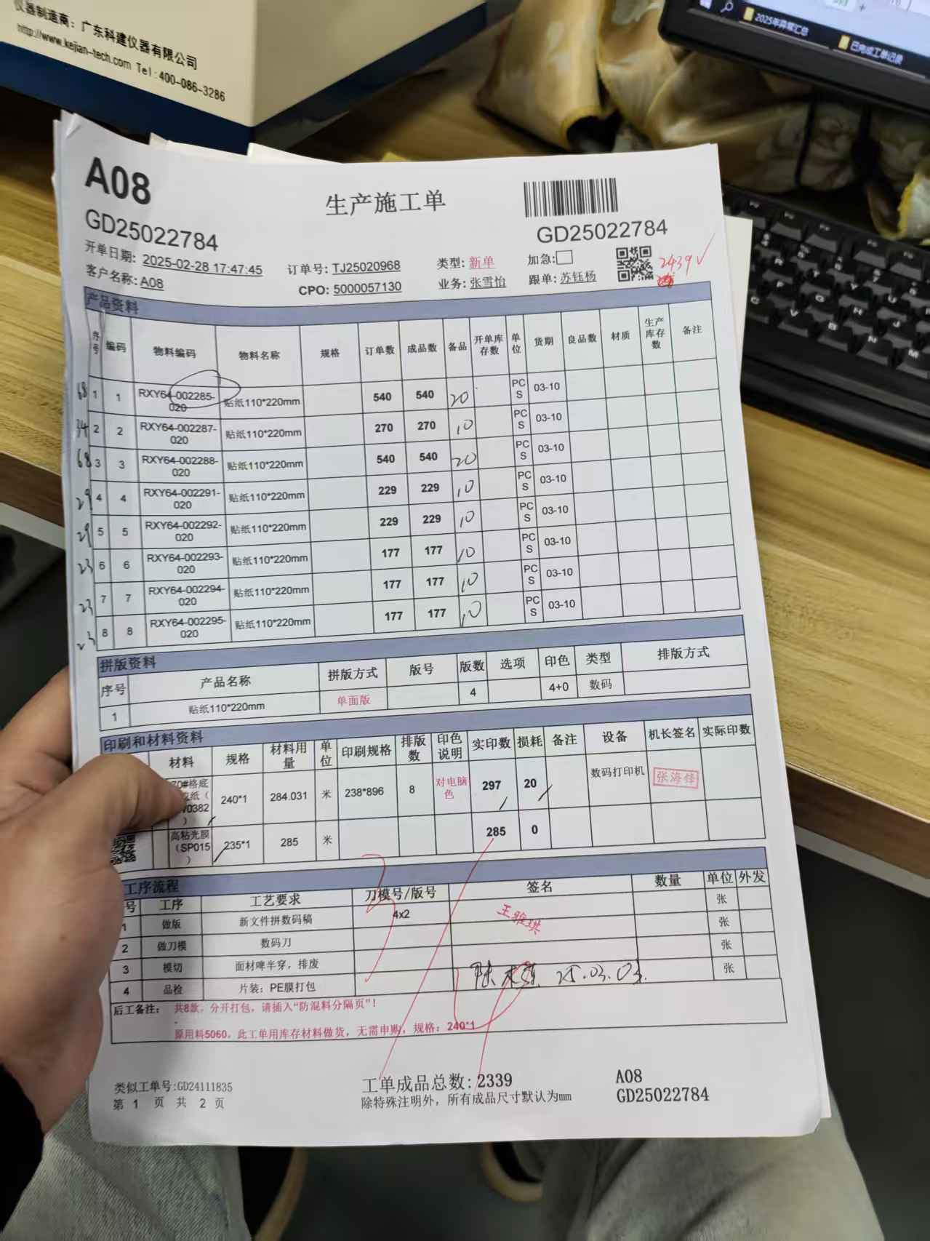
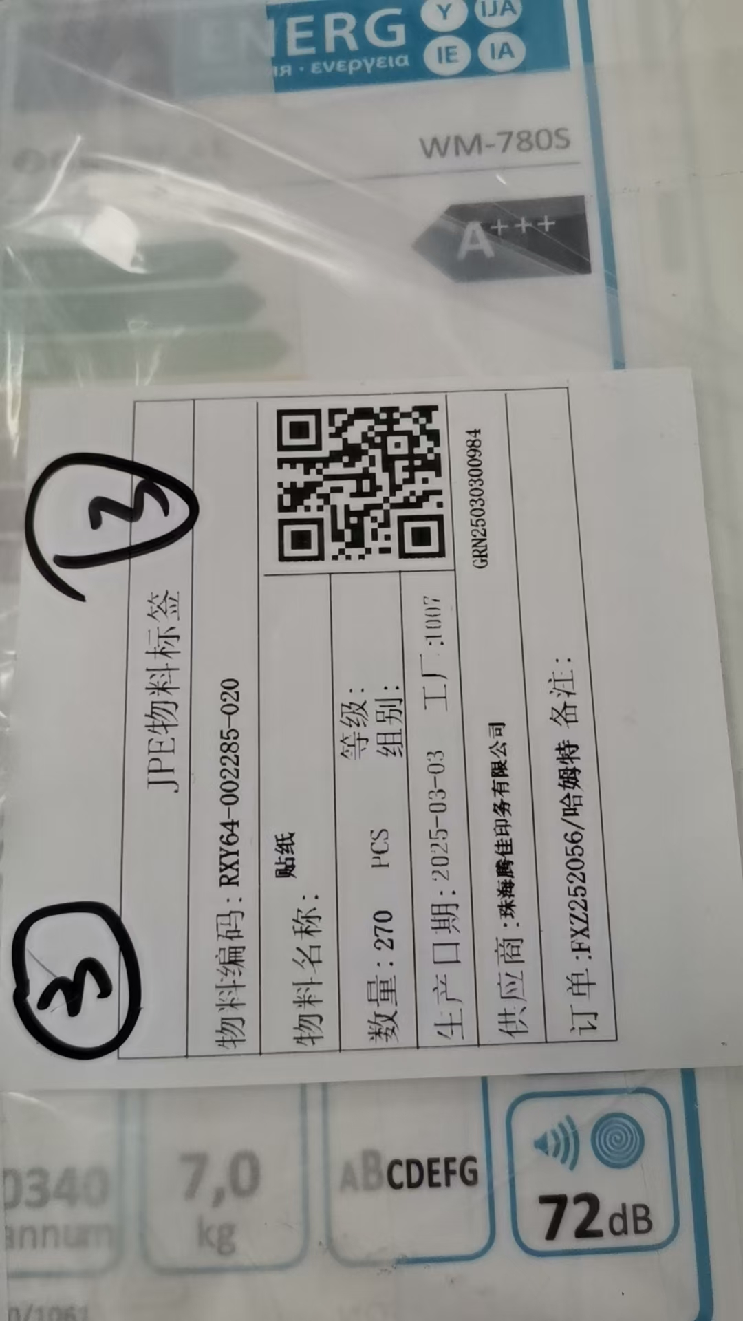
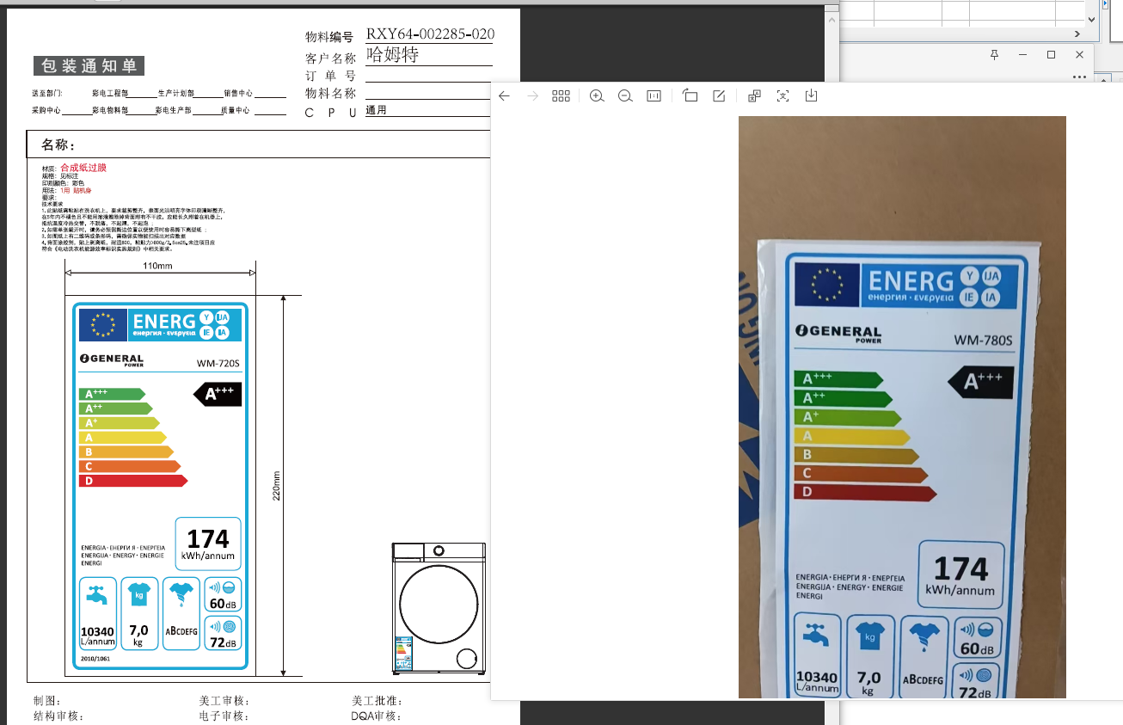
2025-03-07客户反馈标签和实物不符合，2285和2288标签相互贴反

Slide 15
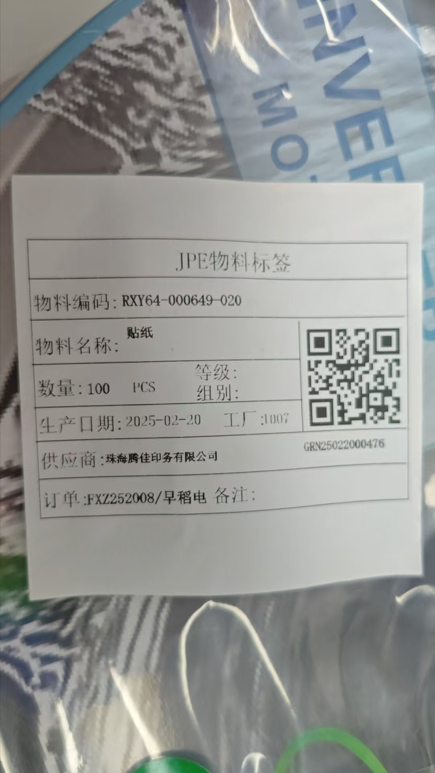
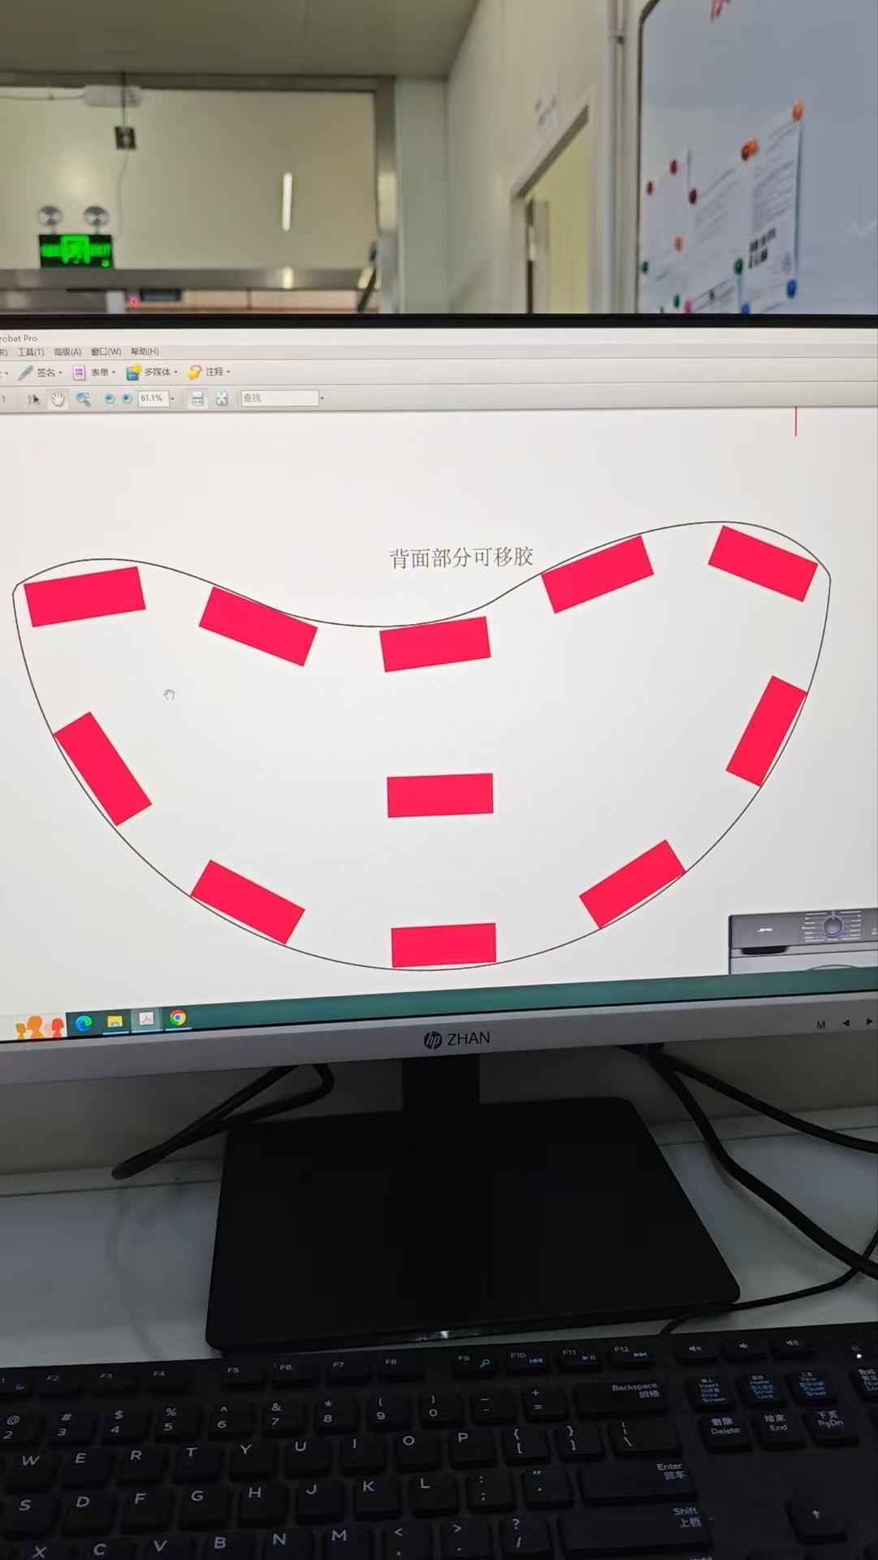
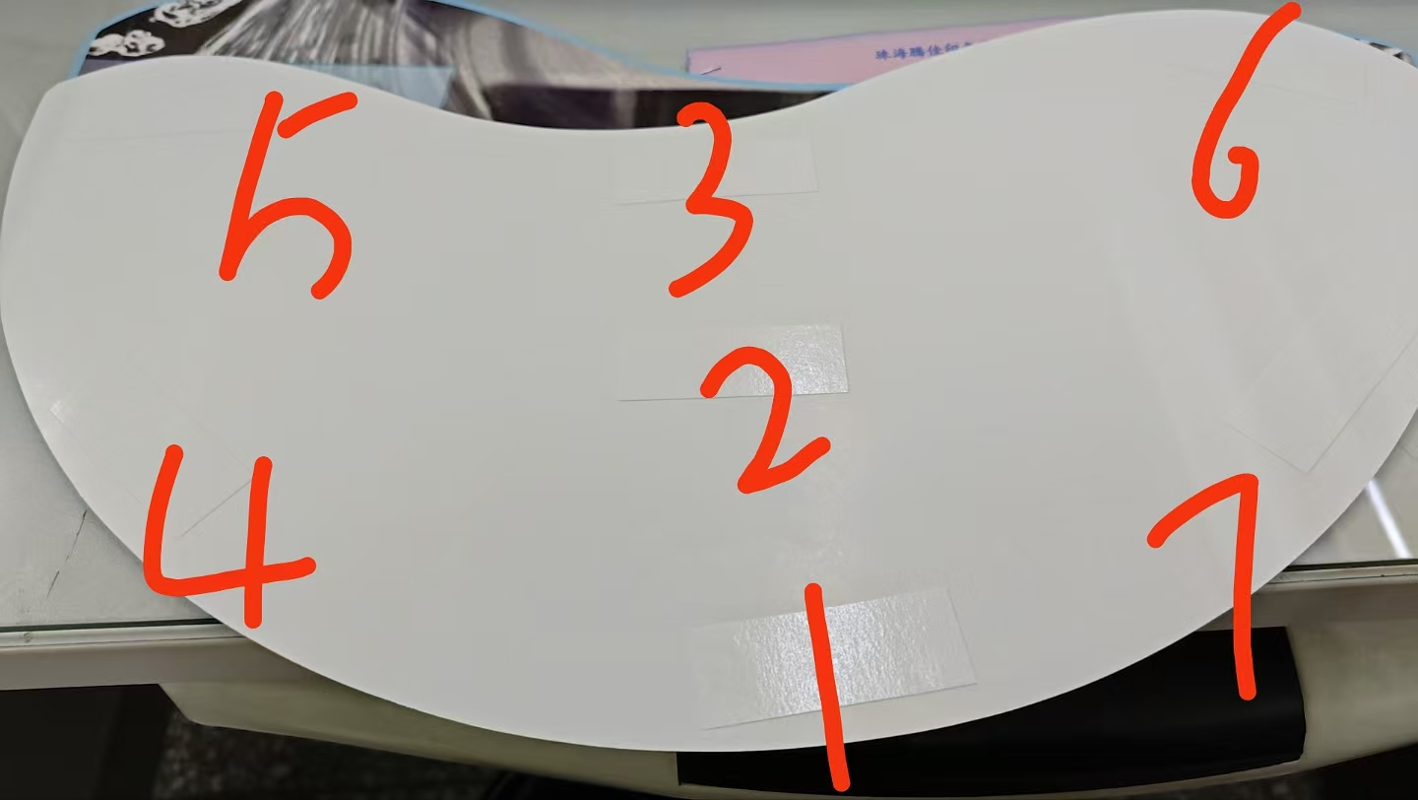
2025-03-08客户投诉漏贴双面胶
C118空标太多

Slide 16
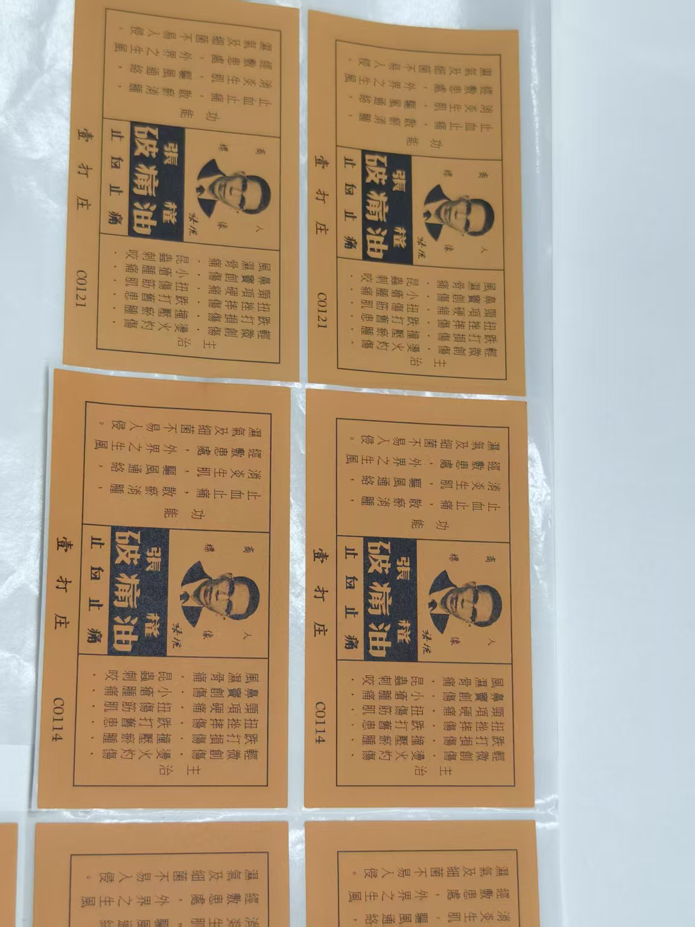
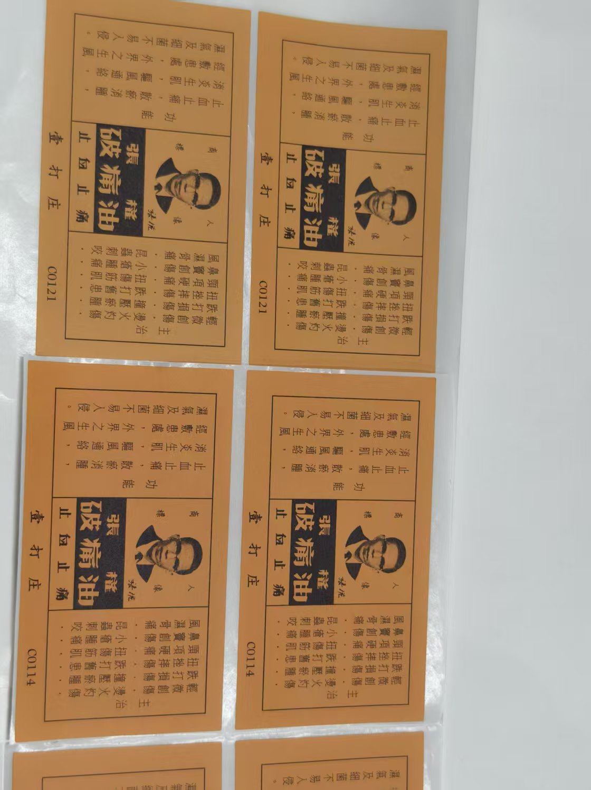
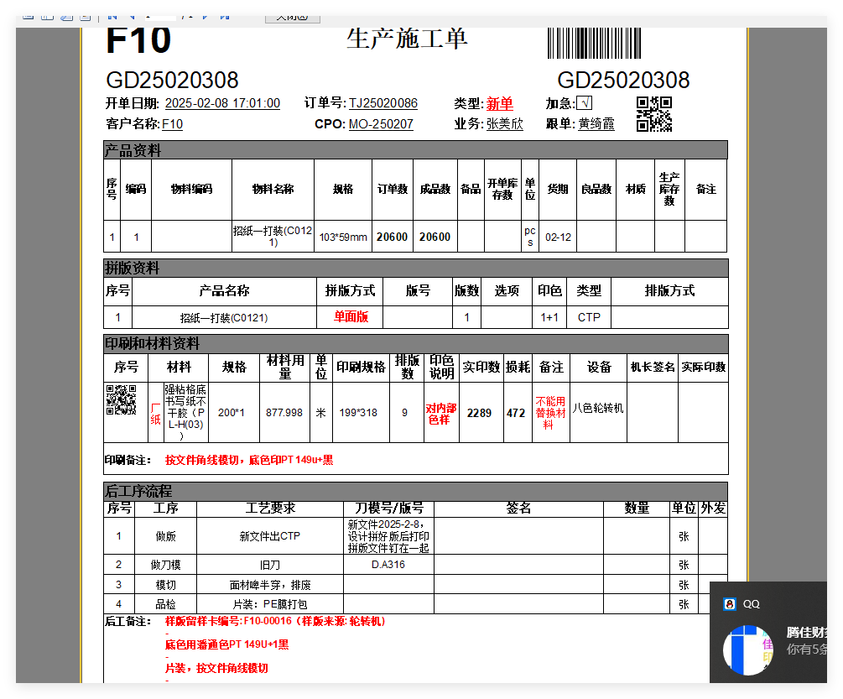
2025-03-11客户投诉色差

Slide 17
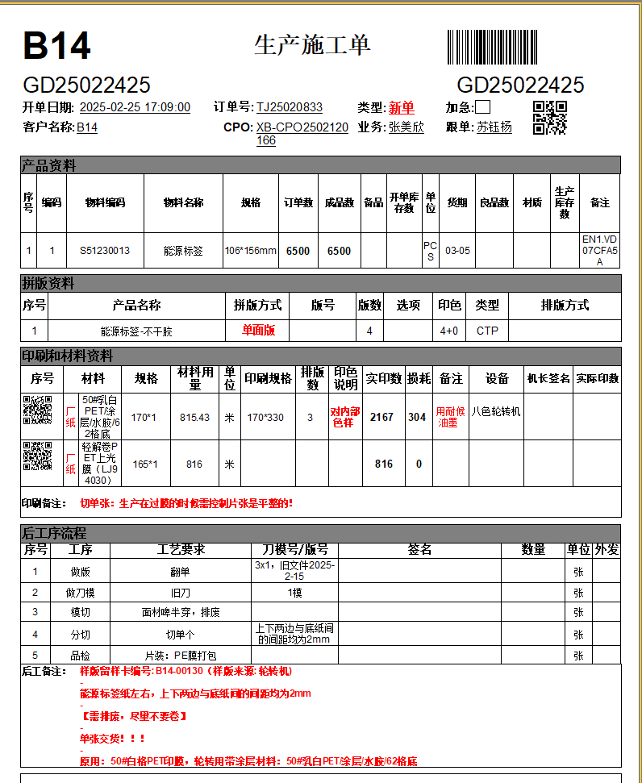
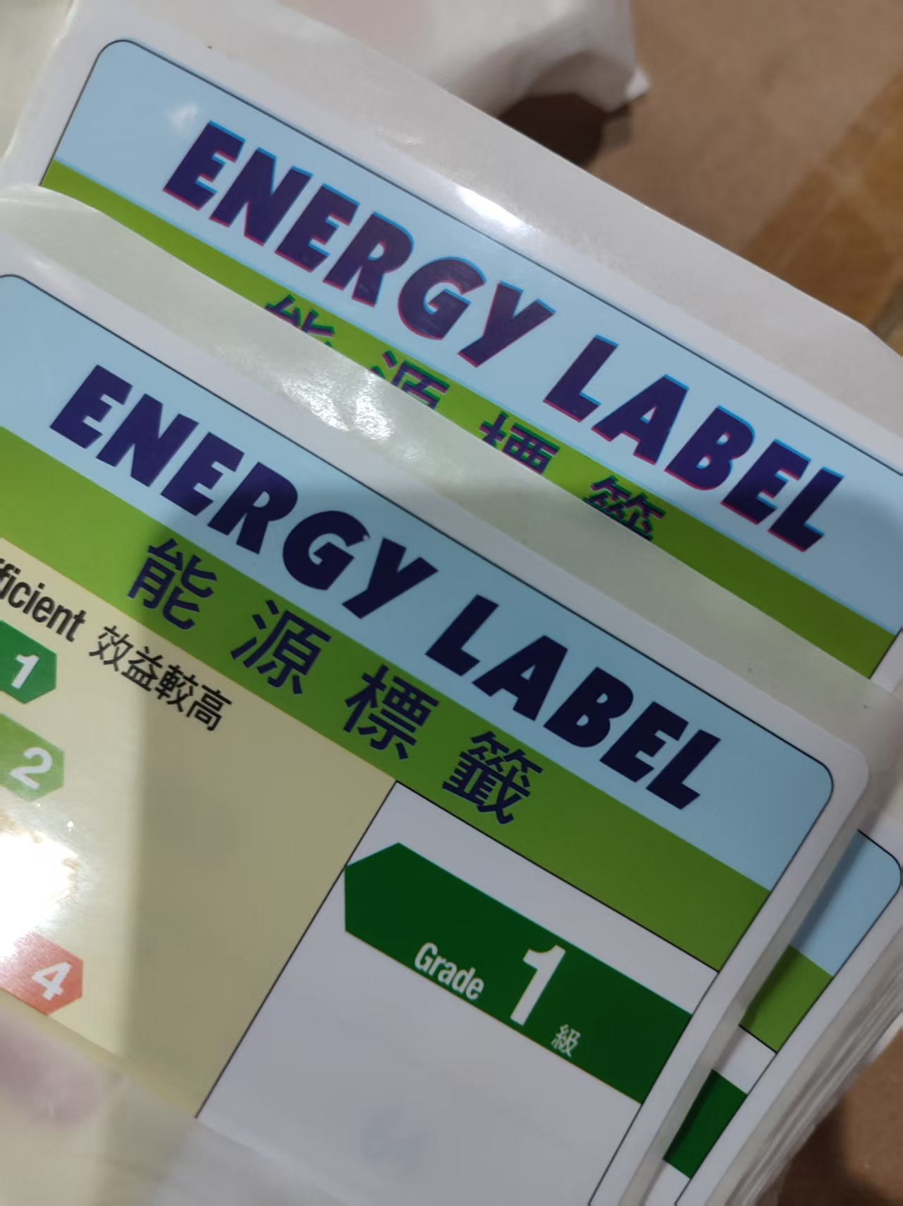
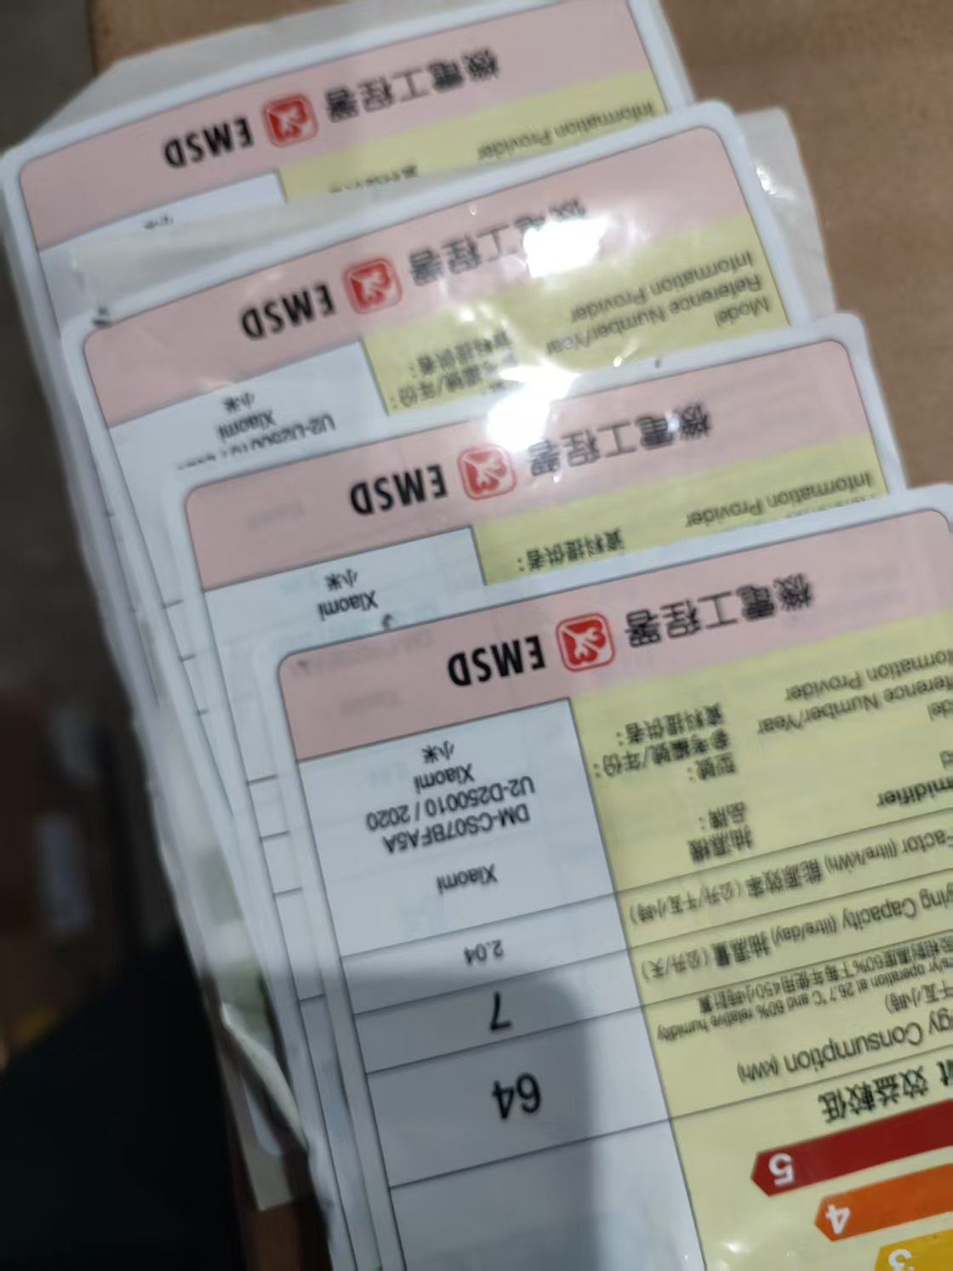
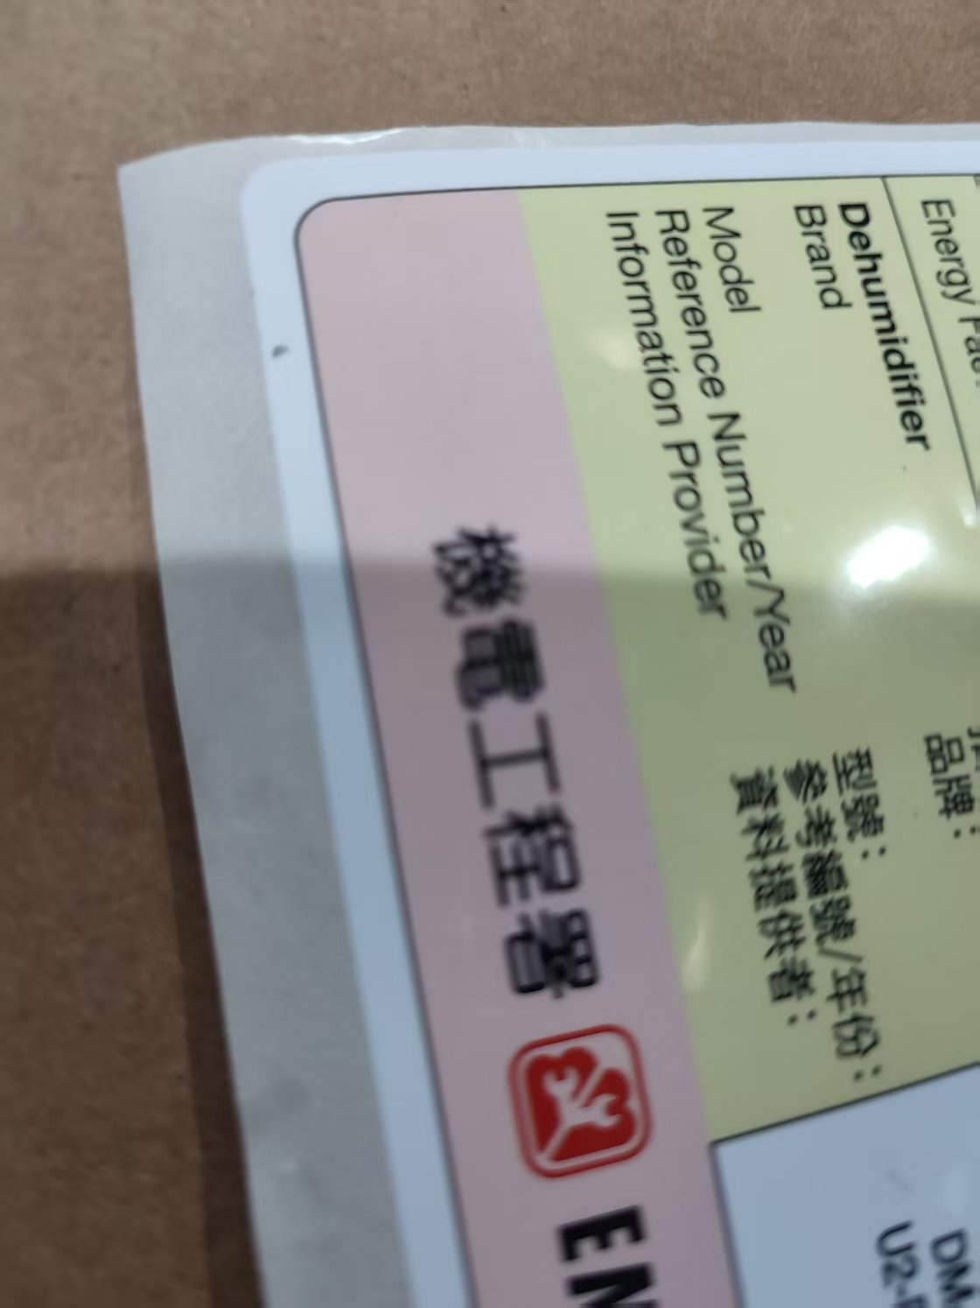
2025-03-11-B14这款客户投诉有污点

Slide 18
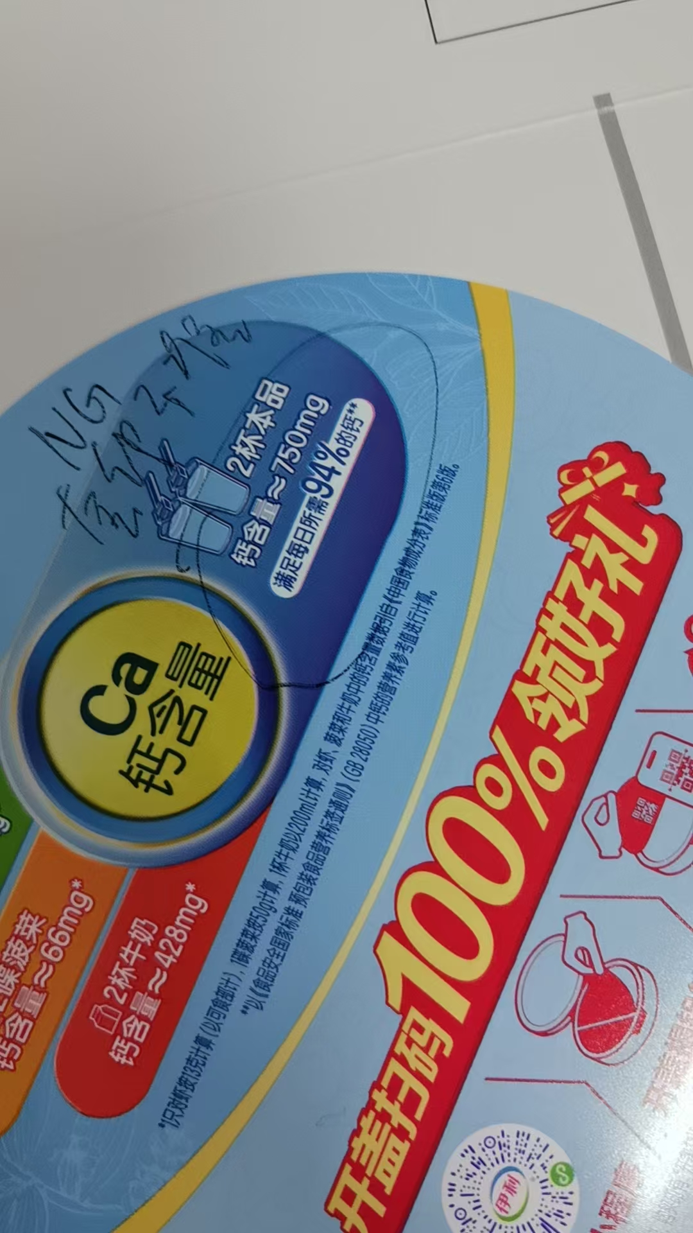
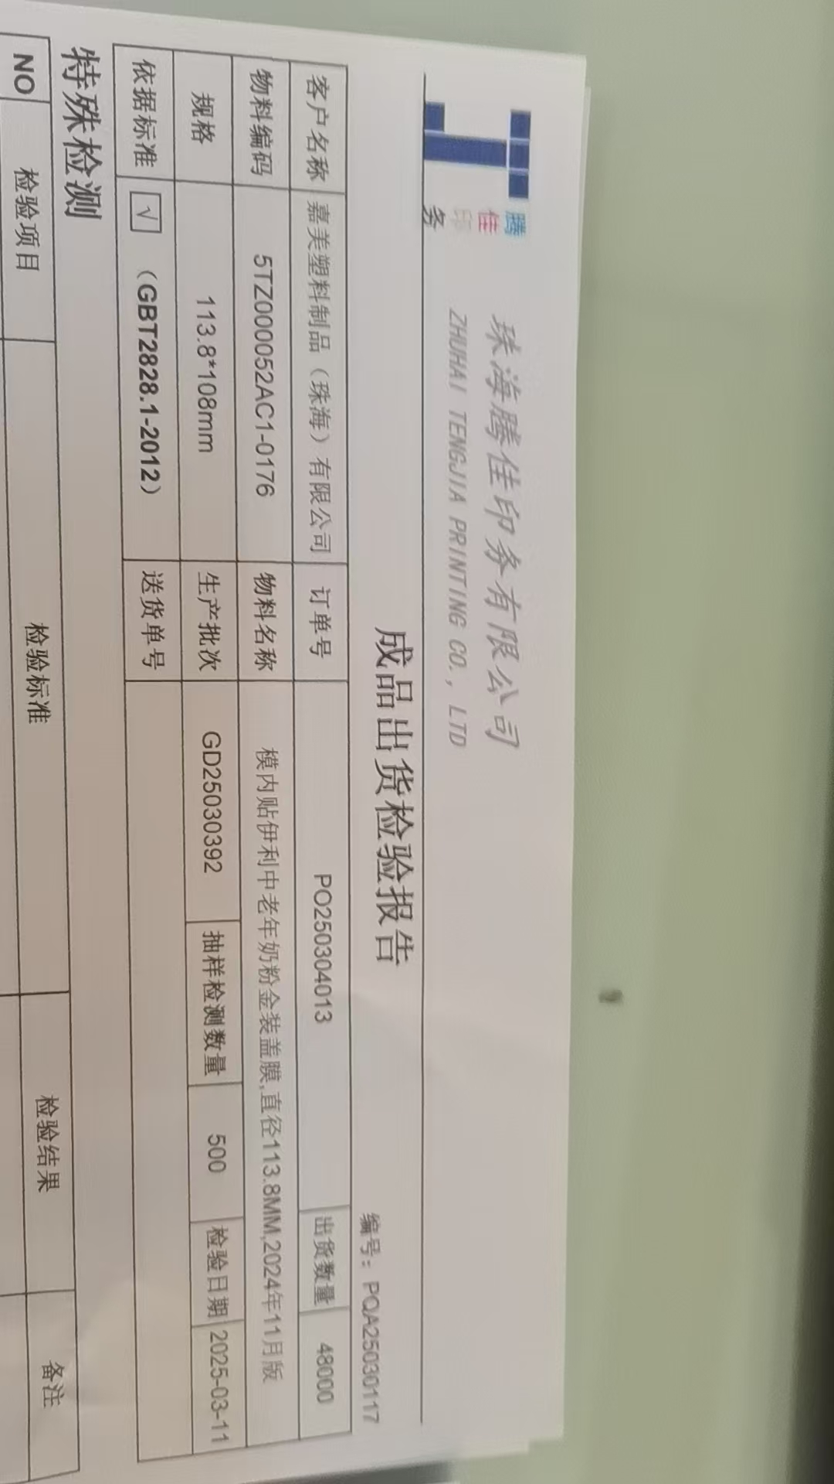
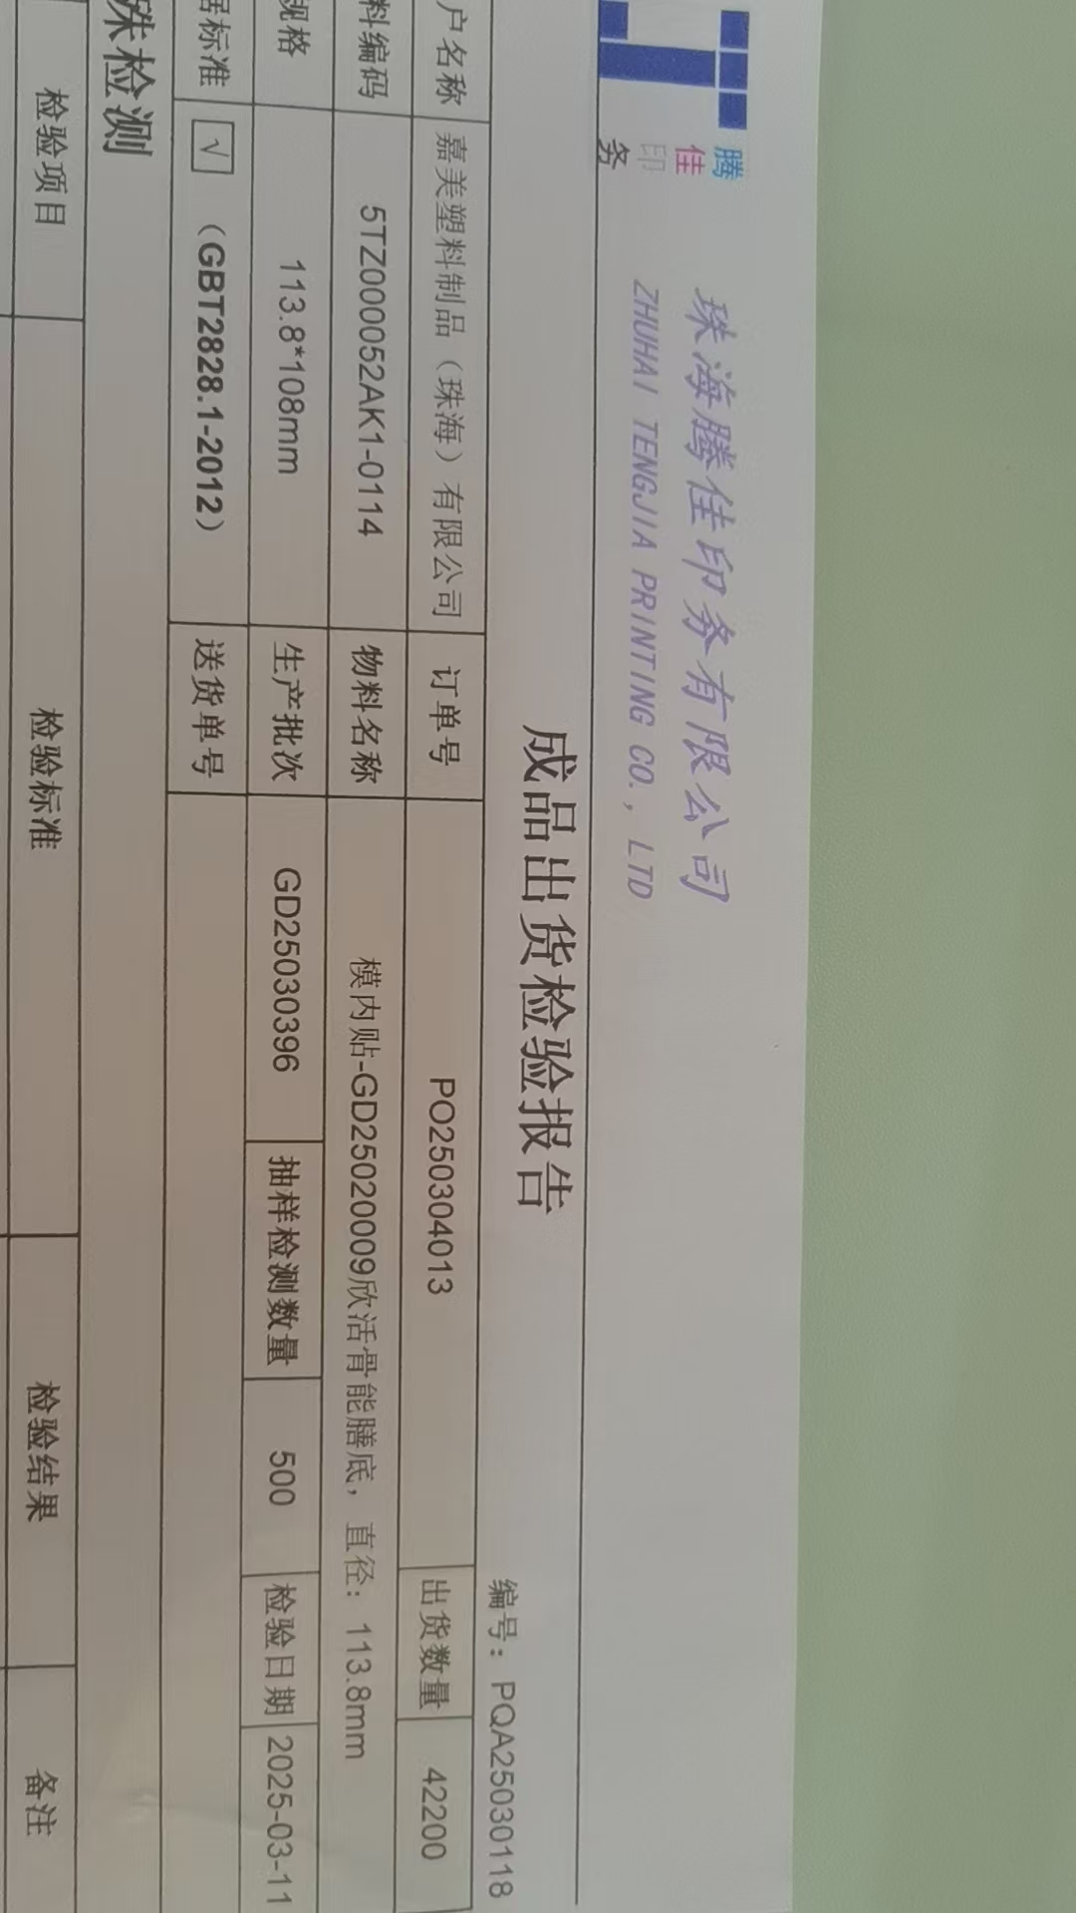
2025-03-12-客户投诉漏套印不准，漏红边，需返工挑选 黄海丽：这单 有用了上一批库存36000个，是有少数漏红边。

Slide 19
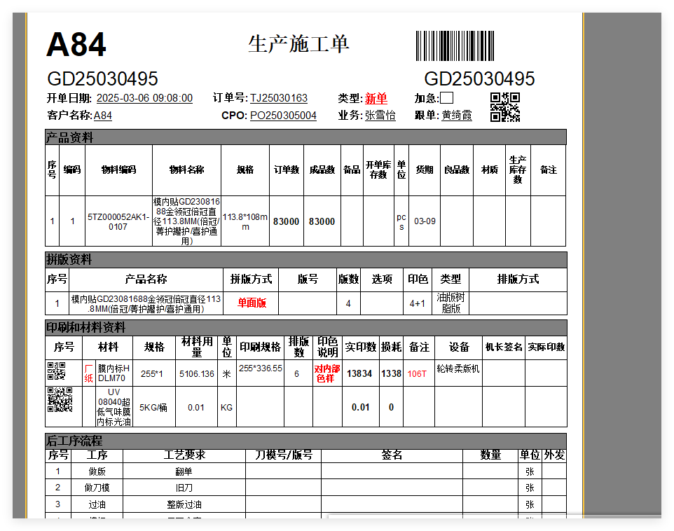
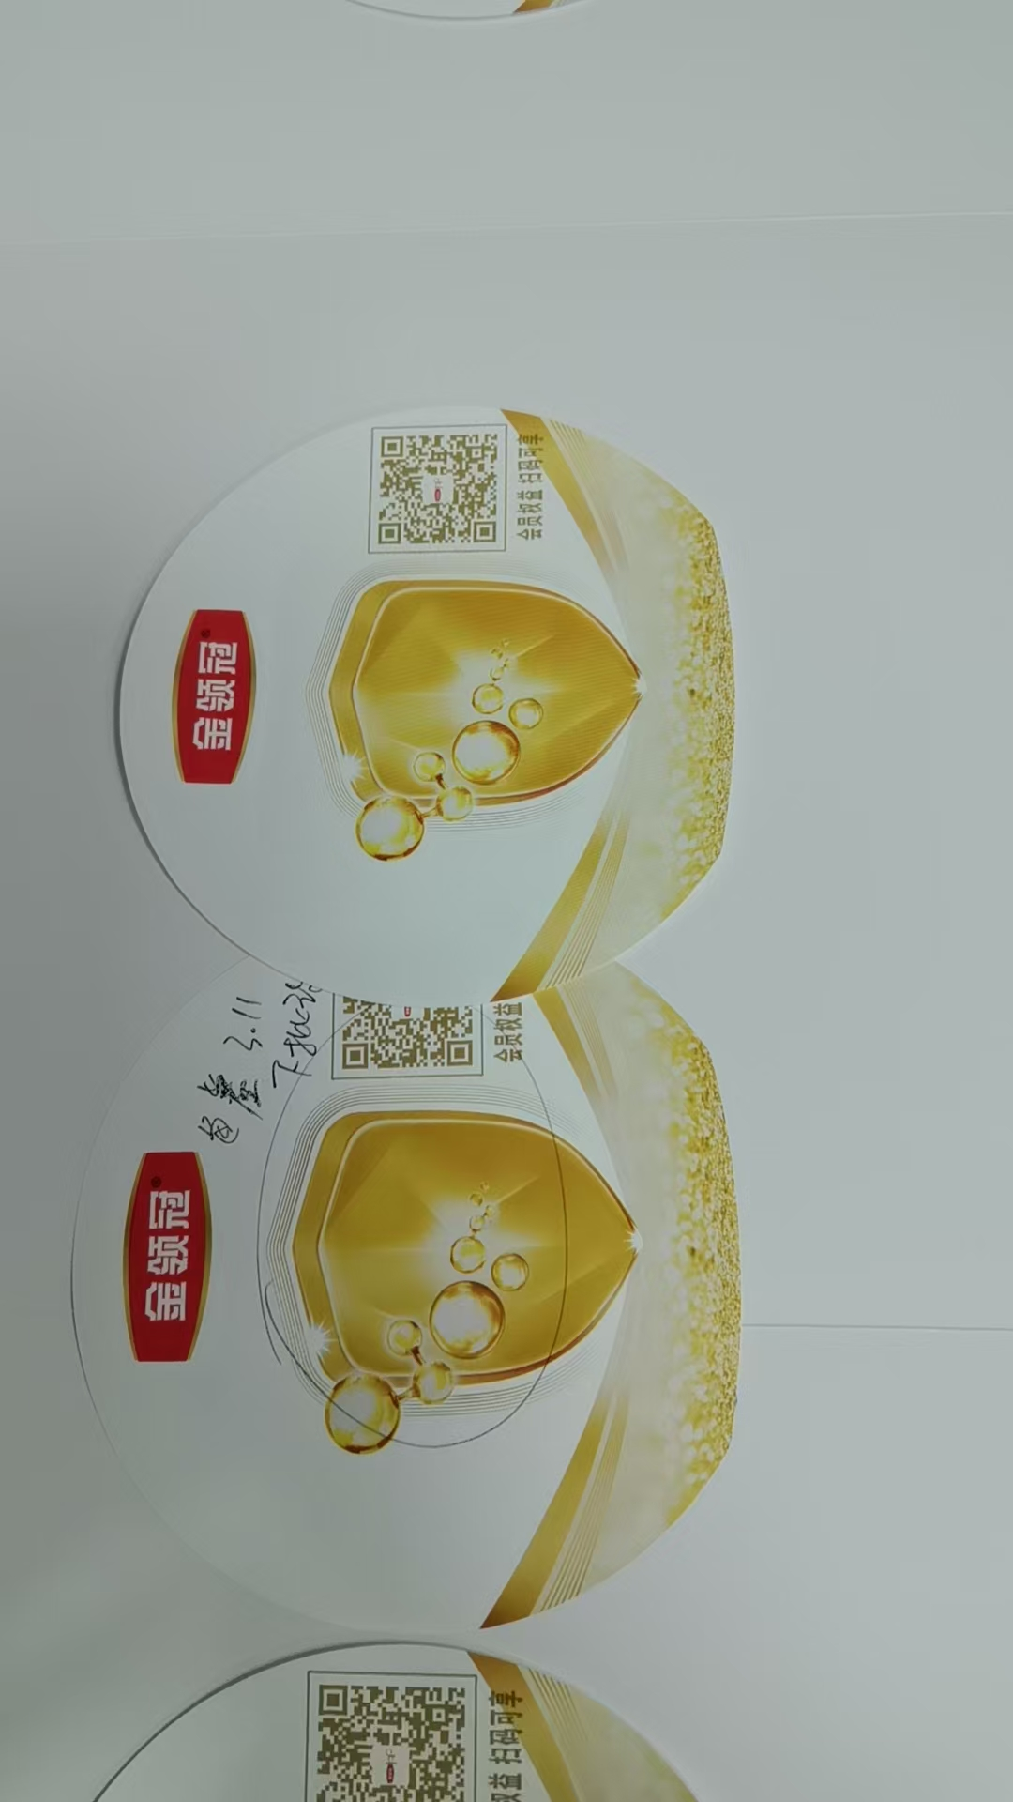
2025-03-12-客户反馈色差，颜色偏深

Slide 20
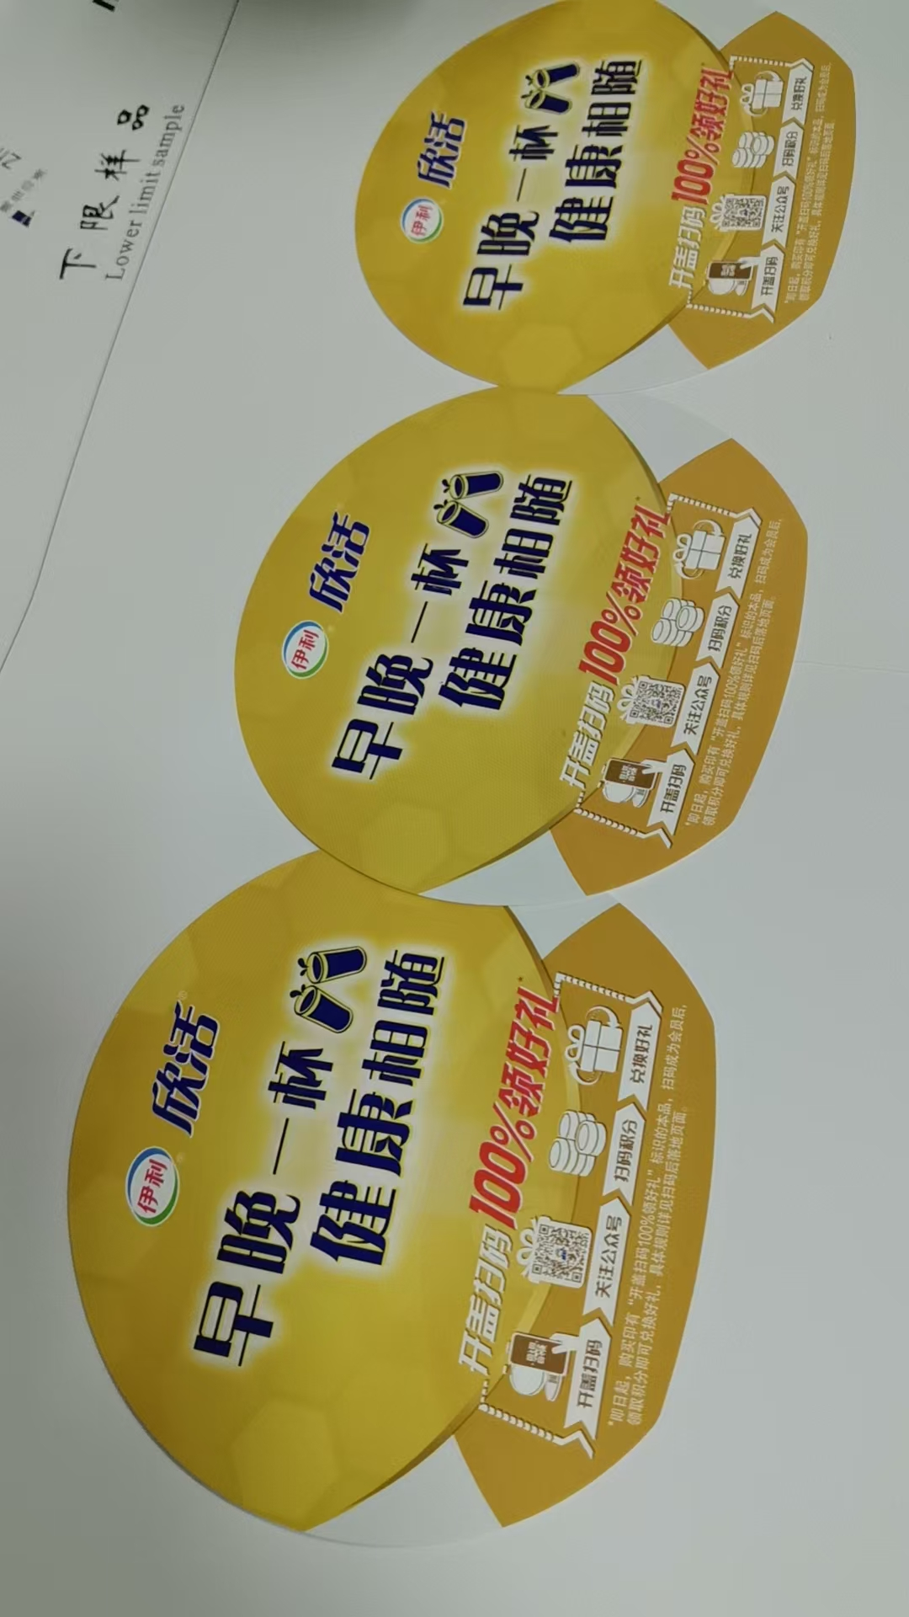
2025-03-12-客户反馈整体颜色偏黄了

Slide 21
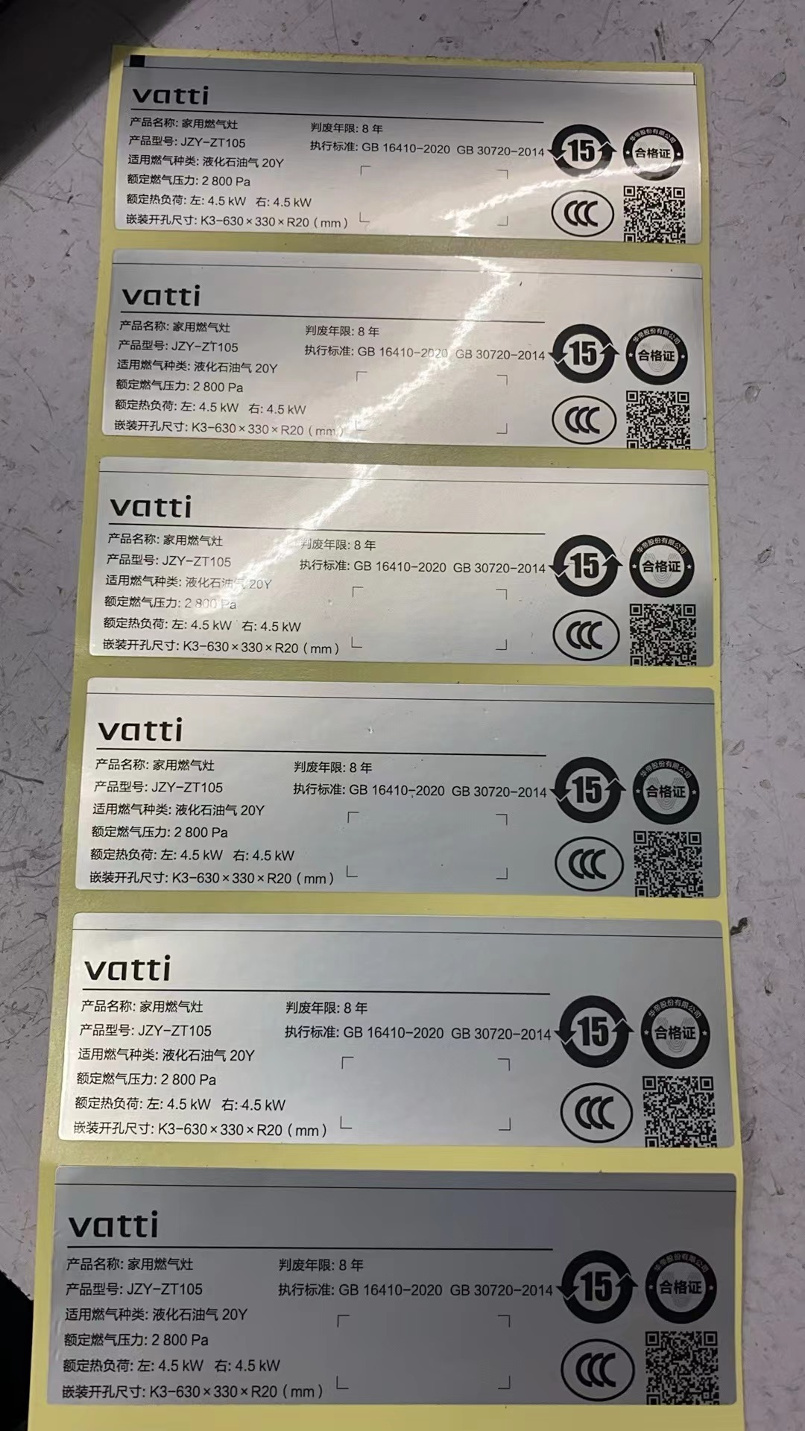
2025-03-12-C07客户反馈模切偏位

Slide 22
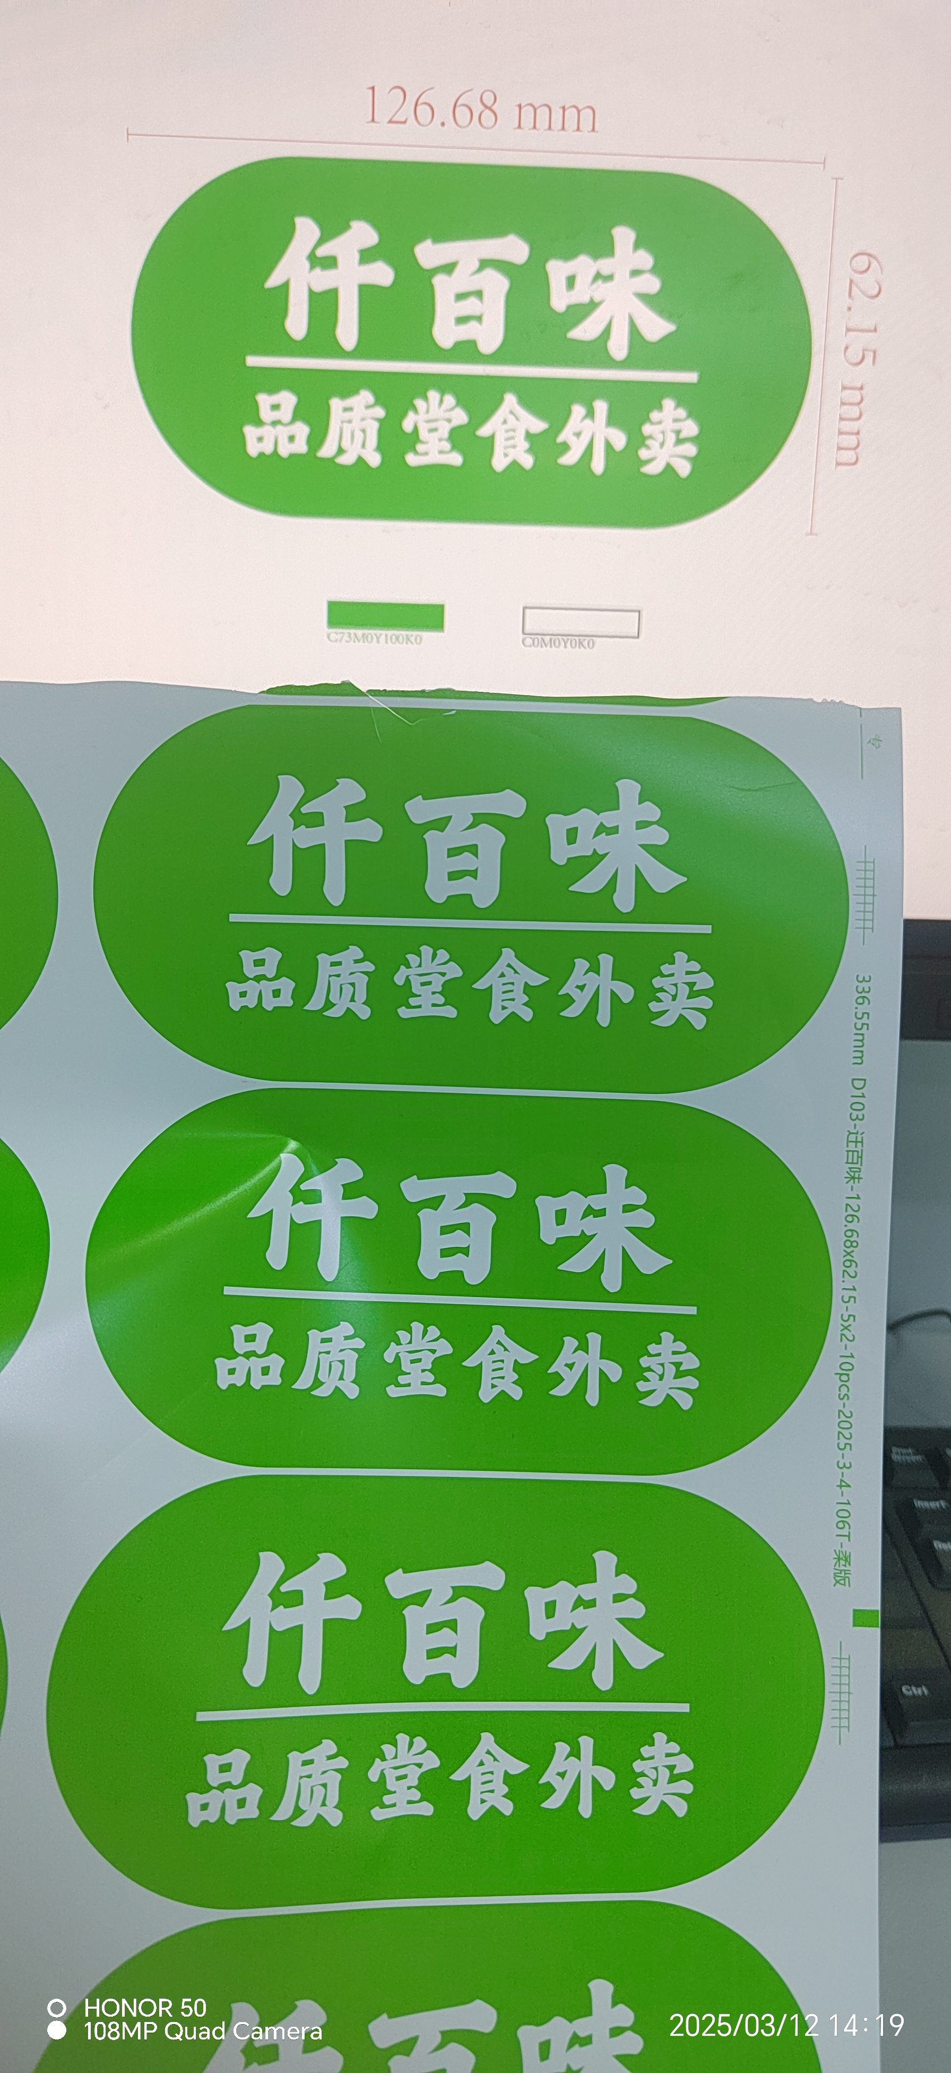
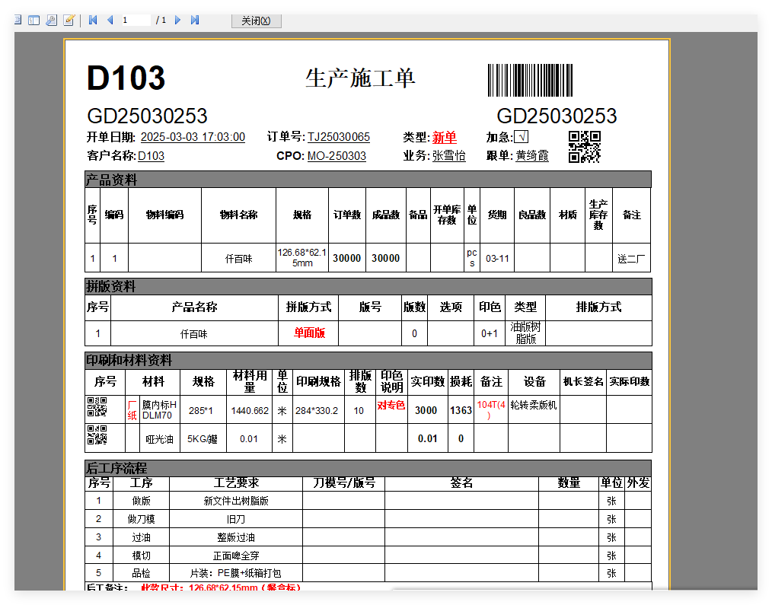
2025-03-12- D103二厂客户投诉色差

Slide 23
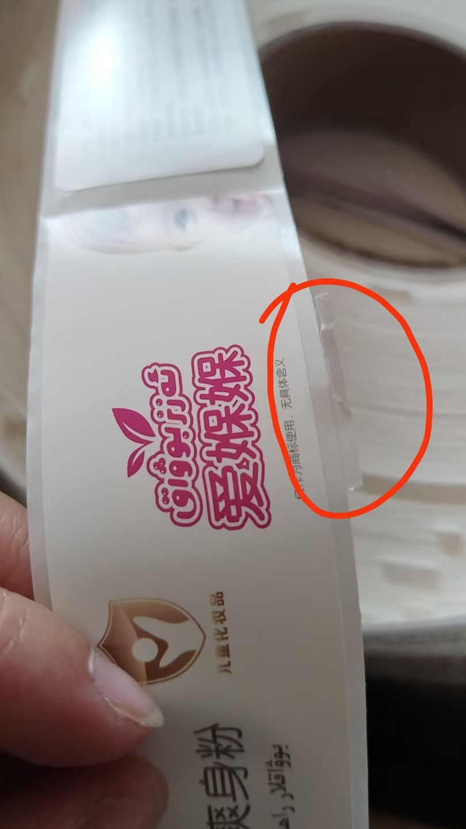
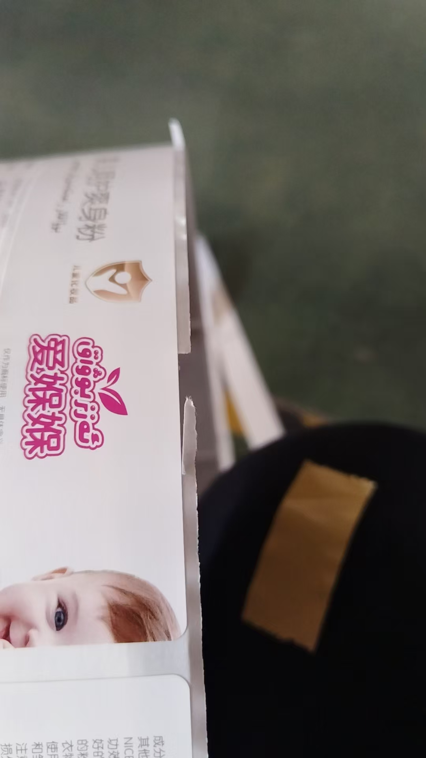


2025-03-12-D09客户投诉不良，要求退货补做

Slide 24


2025-3-13-C78客户投诉有红点

Slide 25

：2025-03-13-版擦墨点漏没拿出来了,只有一断不良没有抽出来，导致严重性要罚款500元。

Slide 26


2025-03-15-客户反馈有纸屑

Slide 27


2025-03-15-客户反馈没有抖散

